Slide 1
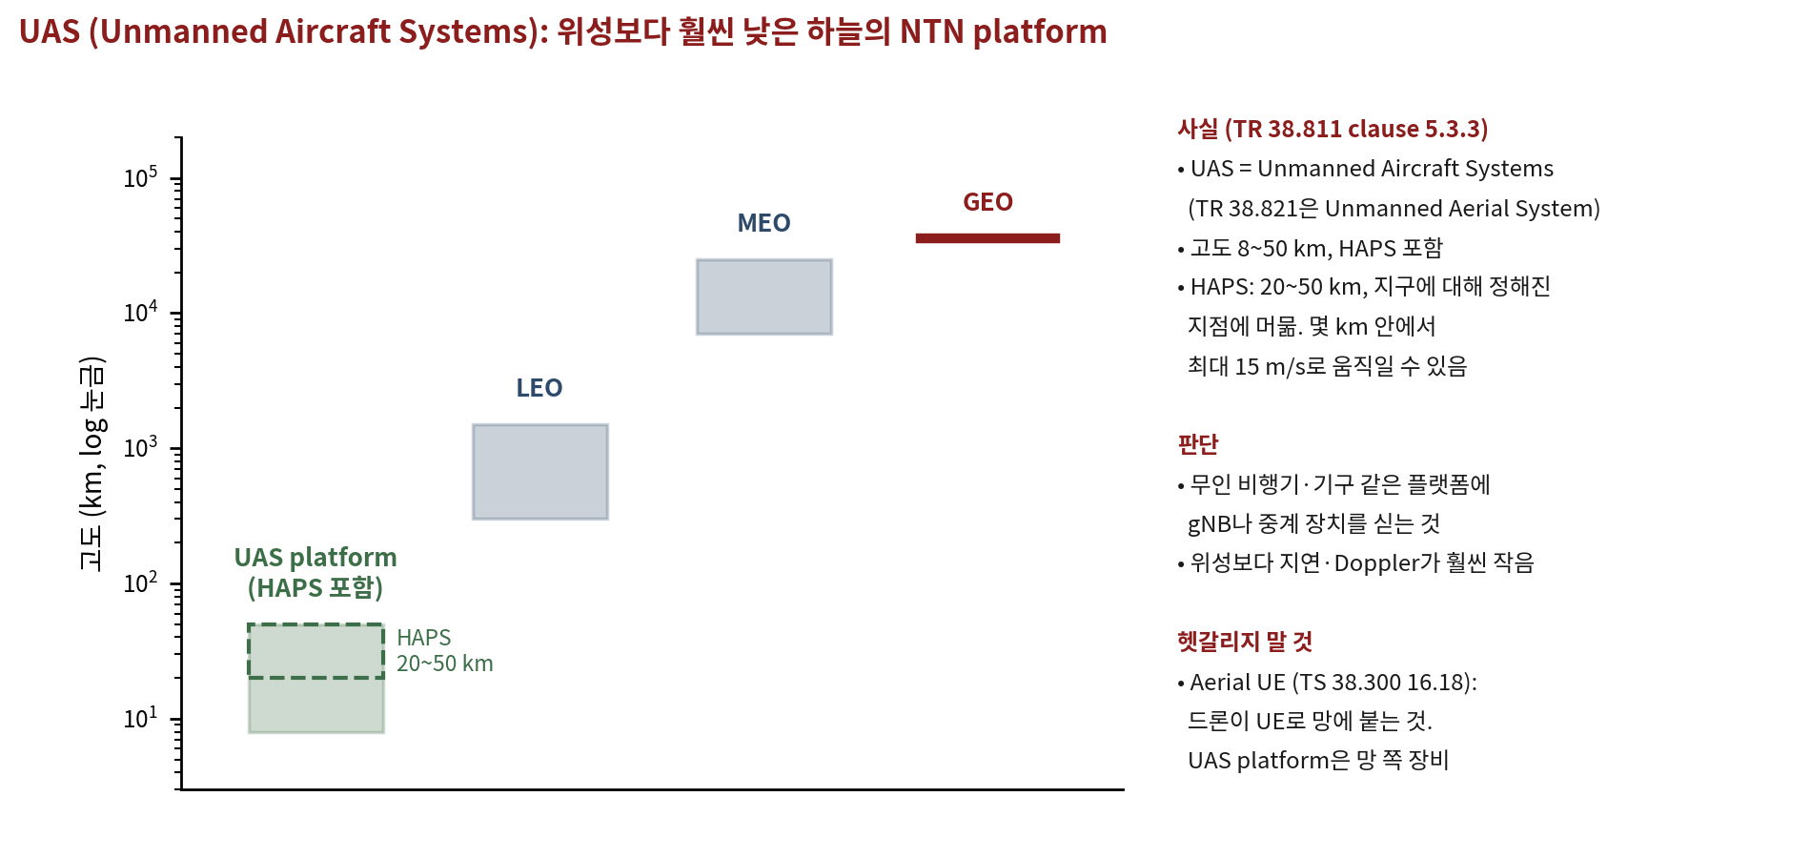
Wireless Internet · 2026년 2학기
제12장 Non-Terrestrial Network
위성 위의 NR: 숫자, 구조, timing, 절차
12.1 숫자로 보는 NTN: 궤도, 지연, Doppler
12.2 Transparent와 regenerative
12.3 TA pre-compensation
12.4 Scheduling 시점: K_{offset}과 K_{mac}
12.5 Doppler pre-compensation, 12.6 Random Access
12.7 HARQ와 DRX, 12.8 셀 유형과 이동성
12.9 Release별 진화, 12.10 GNSS 의존
고려대학교 컴퓨터학과 대학원

Slide 2
이 장의 결론과 읽을 spec
결론: physical layer 골격은 그대로, 바뀐 것은 timing
resource grid, numerology, 채널 부호는 거의 그대로
같은 slot 번호가 UE와 gNB에 수 ms~수백 ms 떨어진 시각
LEO 위성은 초속 7 km 넘게 이동 → 그 차이가 계속 변함
앞 장과의 연결
2장: "같은 격자, 다른 시계"로 예고
5장: 위성에서는 TA (Timing Advance) 범위가 모자람, UE가 GNSS로 지연 계산
중심 원문: TS 38.300 clause 16.14 (NTN 구조와 절차 요약)
세부
TS 38.211 clause 4.3.1: T_{TA} 식
TS 38.213 clause 4.2, 8: timing, Random Access
TS 38.321 clause 5.7, 5.4.8: DRX, TA 보고
TS 38.331: SIB19, 측정 event
배경 수치: TR 38.821 (Rel-16 study)
순서: 숫자 먼저 → 각 절차가 왜 그런 모양인지가 숫자에서 나옴
왕복 지연
25.77 ms / 541 ms
LEO 600 km / GEO, transparent 최대 (TR 38.821)
지연의 변화
약 45 μs/s
LEO 600 km 낮은 앙각 (계산) → 0.1초면 CP 이탈
Doppler
약 45 kHz
2 GHz, LEO 600 km (계산) = 15 kHz SCS의 3배
제12장 Non-Terrestrial Network
2

Slide 3
12.1 궤도의 종류 (TR 38.821 clause 4.1)
platform을 고도로 구분
LEO (Low-Earth Orbit) 300~1500 km
MEO (Medium-Earth Orbit) 7000~25000 km
GEO (Geostationary Earth Orbit) 35786 km
UAS (Unmanned Aircraft Systems) 8~50 km: 무인 비행체에 통신 장비를 실은 platform (TR 38.811 clause 5.3.3)
HAPS (High Altitude Platform Station): 성층권 약 20 km에 오래 머묾
궤도를 돌지 않음 → 지연, Doppler가 위성보다 훨씬 작음 (판단)
Aerial UE (TS 38.300 clause 16.18)와 별개: UAS platform은 망 쪽 장비
TS 38.300의 구분: GSO (geosynchronous orbit), NGSO (non-GSO)
GEO = GSO의 대표, LEO와 MEO = NGSO
GEO: 지구 자전과 같은 주기 → 하늘의 한 점에 정지
LEO 600 km (계산)
속도 약 7.56 km/s (시속 약 27,000 km), 한 바퀴 약 96분
앙각 10도 이상 보이는 시간 약 8.5분 (지구 자전 무시)
serving 위성이 수 분마다 바뀜
Platform | 고도 | 궤도 | beam footprint
LEO 위성 | 300~1500 km | 원궤도 | 100~1000 km
MEO 위성 | 7000~25000 km | 원궤도 | 100~1000 km
GEO 위성 | 35786 km | 지상에서 보면 한 점 | 200~3500 km
UAS (HAPS 포함) | 8~50 km (HAPS 20 km) |  | 5~200 km
HEO 위성 | 400~50000 km | 타원궤도 | 200~3500 km
제12장 Non-Terrestrial Network
3

Slide 4
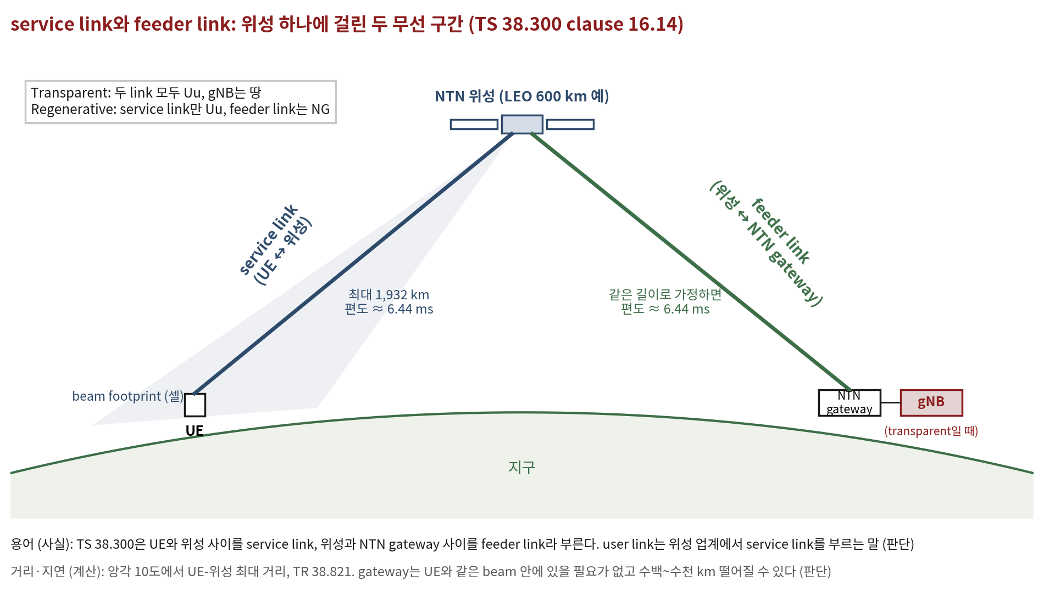
12.1 두 무선 구간과 최대 왕복 지연 (TR 38.821 clause 4.2)
Scenario | 구성 | 최대 왕복 지연
A | GEO, transparent | 541.46 ms
B | GEO, regenerative | 270.73 ms
C | LEO 600 km, transparent | 25.77 ms
C | LEO 1200 km, transparent | 41.77 ms
D | LEO 600 km, regenerative | 12.89 ms
D | LEO 1200 km, regenerative | 20.89 ms
최소 앙각 10도에서 위성과 UE 사이 최대 거리
GEO 40,581 km, LEO 600 km 1,932 km, LEO 1200 km 3,131 km
transparent = regenerative의 정확히 2배
transparent: 무선 왕복이 service + feeder 두 구간
regenerative: service link 한 구간
TR 가정: gateway도 앙각 10도 → 두 구간 길이가 같음
service link: UE ↔ 위성, feeder link: 위성 ↔ 지상 NTN gateway (TS 38.300 clause 16.14.1)
gateway는 UE와 같은 beam 안일 필요 없음, 수백~수천 km 떨어질 수 있음 (판단)
service link를 위성 업계에서는 user link라고도 부름 (판단)
제12장 Non-Terrestrial Network
4

Slide 5
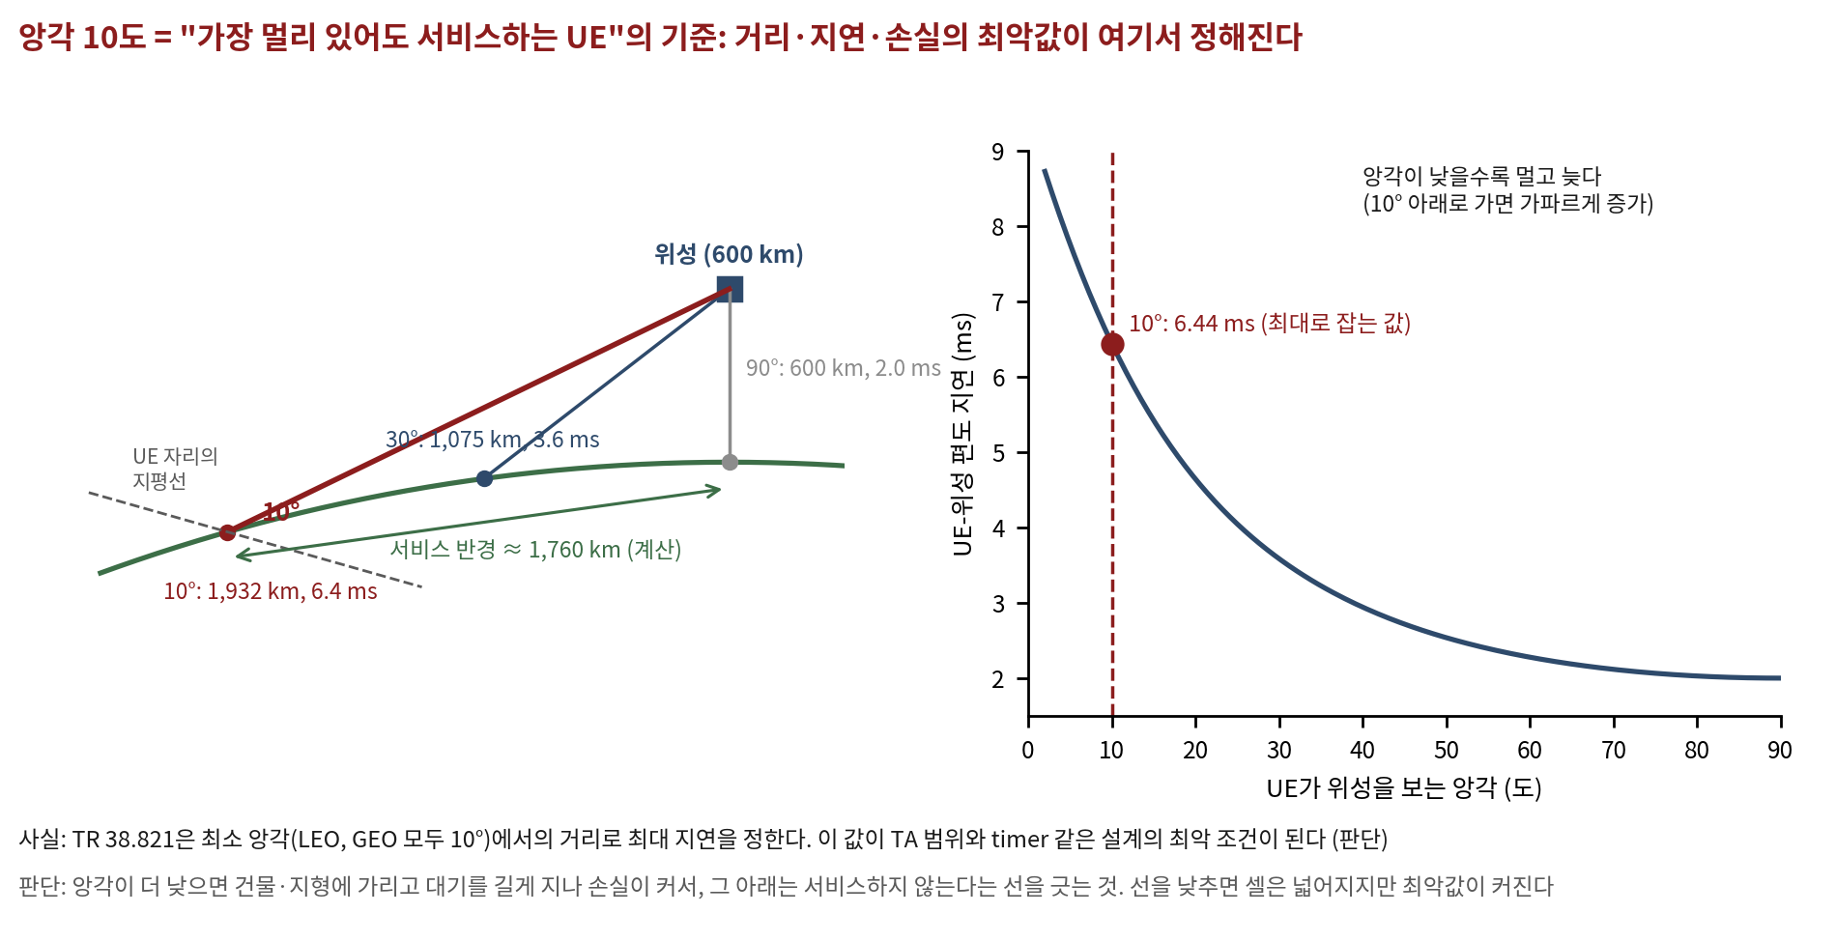
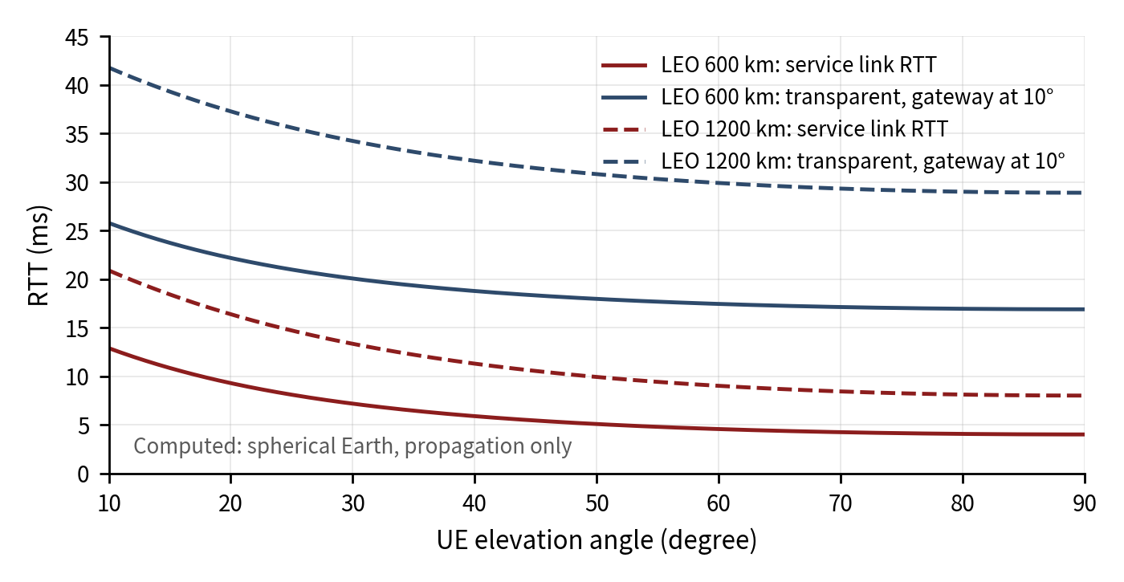
12.1 앙각에 따른 지연: 10도가 최악 조건의 기준
앙각 10도가 기준인 이유
낮은 앙각: 거리 증가, 대기와 지형 통과 증가, 건물 가림
TR 38.821: LEO, GEO 모두 최소 앙각 10도로 최대 지연 정의
LEO 600 km 서비스 반경 약 1,760 km (계산)
LEO 600 km (계산)
머리 위: 편도 2.0 ms, 왕복 4.0 ms
앙각 10도: 편도 6.44 ms, 왕복 12.89 ms = scenario D
feeder link 왕복을 더하면 25.77 ms = scenario C
GEO transparent 왕복: 바로 위 약 477 ms, 앙각 10도 541 ms (계산)
MEO 10000 km transparent 왕복: 약 133~187 ms (계산)
지상과 비교
전파 왕복: 1 km에 6.7 μs
RAR (Random Access Response) 12비트 TA 명령: 왕복 약 2 ms, 반경 약 300 km
LEO 최소 왕복 4 ms도 범위 초과, GEO는 수백 배
정밀도는 그대로: TA 한 눈금 0.52 μs, CP 4.7 μs (15 kHz)
제12장 Non-Terrestrial Network
5

Slide 6
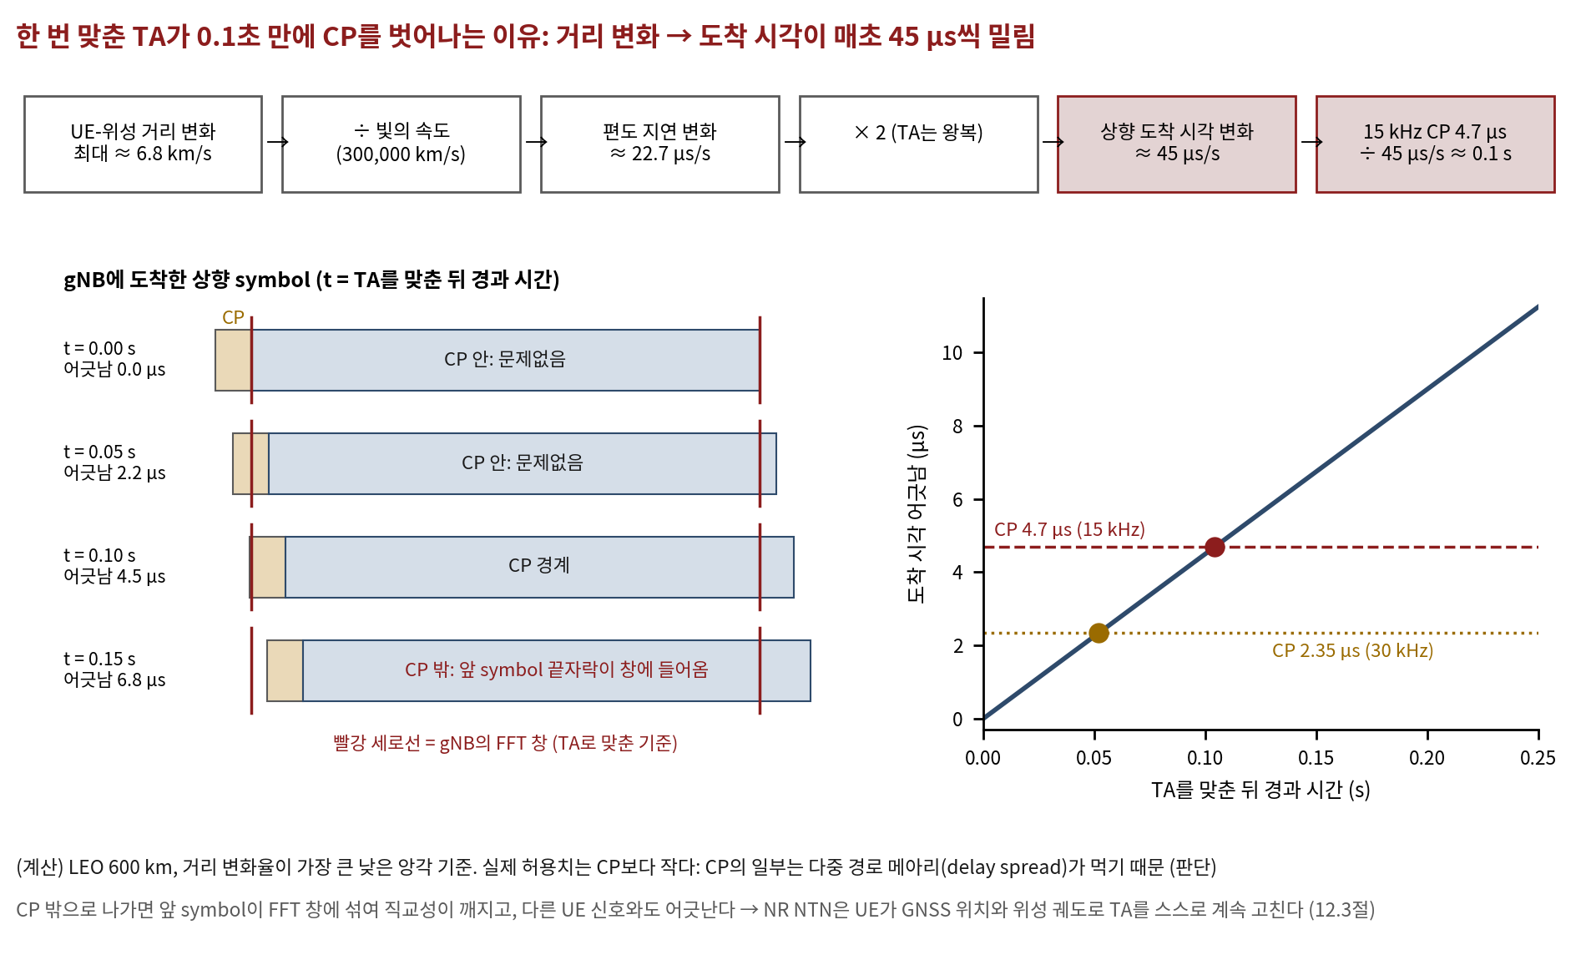
12.1 지연의 변화율: 한 번 맞춘 TA는 0.1초 만에 CP를 벗어난다
LEO의 핵심 난점: 지연의 크기보다 지연의 변화
UE와 위성 사이 거리 변화율 (LEO 600 km, 계산)
낮은 앙각에서 최대 약 6.8 km/s
머리 위: UE에 대해 옆으로 움직임 → 거리 거의 불변
0.1초의 사슬 (계산)
6.8 km/s ÷ 빛의 속도 → 편도 지연 22.7 μs/s
TA는 왕복 → 도착 시각이 약 45 μs/s씩 어긋남
CP 4.7 μs ÷ 45 μs/s ≈ 0.1 s
실제 허용 오차는 CP보다 작음: CP 일부를 delay spread가 씀 (판단)
도착 시각이 CP 밖으로 나가면
앞 symbol의 끝자락이 FFT 창에 섞임 → subcarrier 직교성 붕괴
다른 UE의 상향과도 어긋남
접속 때 맞추고 가끔 고치는 지상 방식으로는 추적 불가
제12장 Non-Terrestrial Network
6

Slide 7
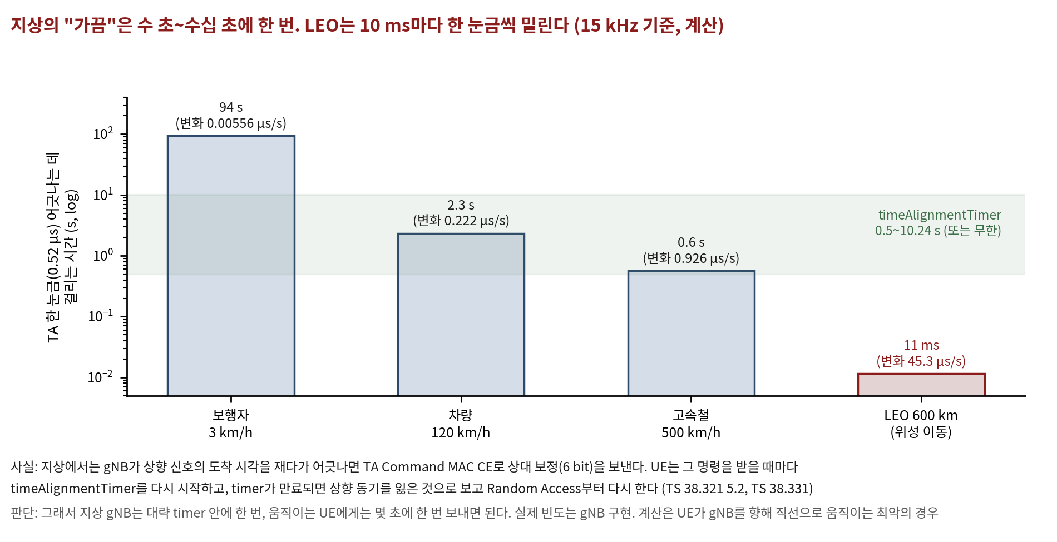
12.1 지상의 "가끔"은 얼마나 가끔인가
지상의 TA 유지
gNB가 상향 도착 시각을 재다가 어긋나면 Timing Advance Command MAC CE로 상대 보정
명령을 받을 때마다 UE는 timeAlignmentTimer 재시작
timer (0.5~10.24 s 또는 무한) 만료 → 상향 동기 상실, Random Access부터 다시 (TS 38.321 clause 5.2)
TA 한 눈금 (15 kHz, 0.52 μs)이 어긋나는 시간 (계산)
보행자: 약 94 s
120 km/h 차량: 약 2.3 s
고속철: 약 0.6 s
LEO 600 km 위성: 약 11 ms
지상: timer 안에 명령 몇 번이면 충분
LEO: gNB의 명령만으로는 따라갈 수 없음 → UE가 스스로 계산 (12.3)
제12장 Non-Terrestrial Network
7

Slide 8
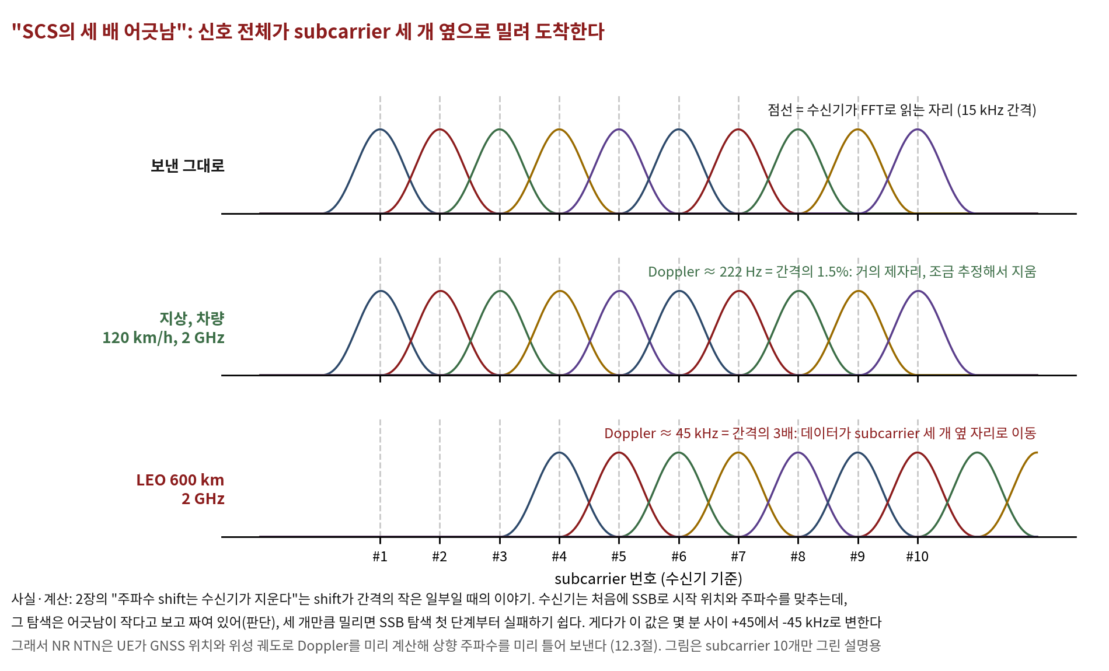
12.1 Doppler: 신호 전체가 subcarrier 세 개만큼 밀려 도착한다
같은 거리 변화율이 주파수에서는 Doppler
6.8 km/s ÷ c ≈ 22.7 ppm → 2 GHz에서 약 45 kHz (계산)
TR 38.821: LEO 600 km 최대 24 ppm, 변화율 0.27 ppm/s, GEO 0.93 ppm
1 ppm 남짓 차이: 앙각, 지구 자전 가정의 차이로 봄 (판단)
수신기는 FFT로 15 kHz 간격의 정해진 자리에서 subcarrier를 읽음
지상 차량 (120 km/h, 2 GHz) 약 222 Hz = 간격의 1.5% → 추정, 제거 가능 (계산)
LEO 45 kHz = 간격의 3배 → 각 자리에 이웃 subcarrier의 데이터가 들어옴
제거하려면 먼저 SSB로 동기를 잡아야 함
초기 SSB 탐색은 작은 어긋남을 가정 (판단) → 첫 단계부터 막힘
몇 분 사이 +45 kHz → −45 kHz로 변함
2장의 "shift는 수신기가 지운다"가 성립하지 않음 → Doppler pre-compensation (12.5)
제12장 Non-Terrestrial Network
8

Slide 9
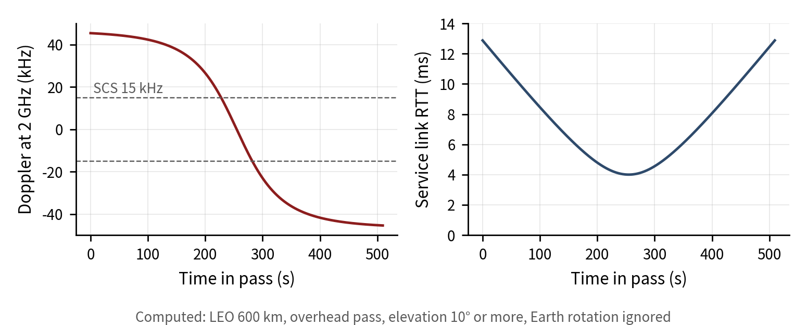
12.1 위성 한 번 통과 동안의 Doppler와 지연
LEO 600 km 통과 약 8.5분 (계산)
Doppler: +45 kHz → −45 kHz로 S자, 머리 위에서 가장 빠르게 변함
service link 왕복: 앙각 10도 12.9 ms, 머리 위 4.0 ms
NTN 숫자의 세 축: 지연 크기 (GEO), 지연과 주파수의 변화 (LEO), 위성 교체 주기 (LEO)
질문. GEO가 60배 먼데 Doppler는 왜 훨씬 작은가
Doppler를 만드는 것은 거리가 아니라 거리의 변화율
GEO: 지상에서 보면 거의 정지 → 0.93 ppm
LEO: 지상에 대해 7 km/s 이상 → 24 ppm
GEO: "한 번 기다리는 시간이 길다", LEO: "모든 것이 계속 움직인다"
제12장 Non-Terrestrial Network
9

Slide 10
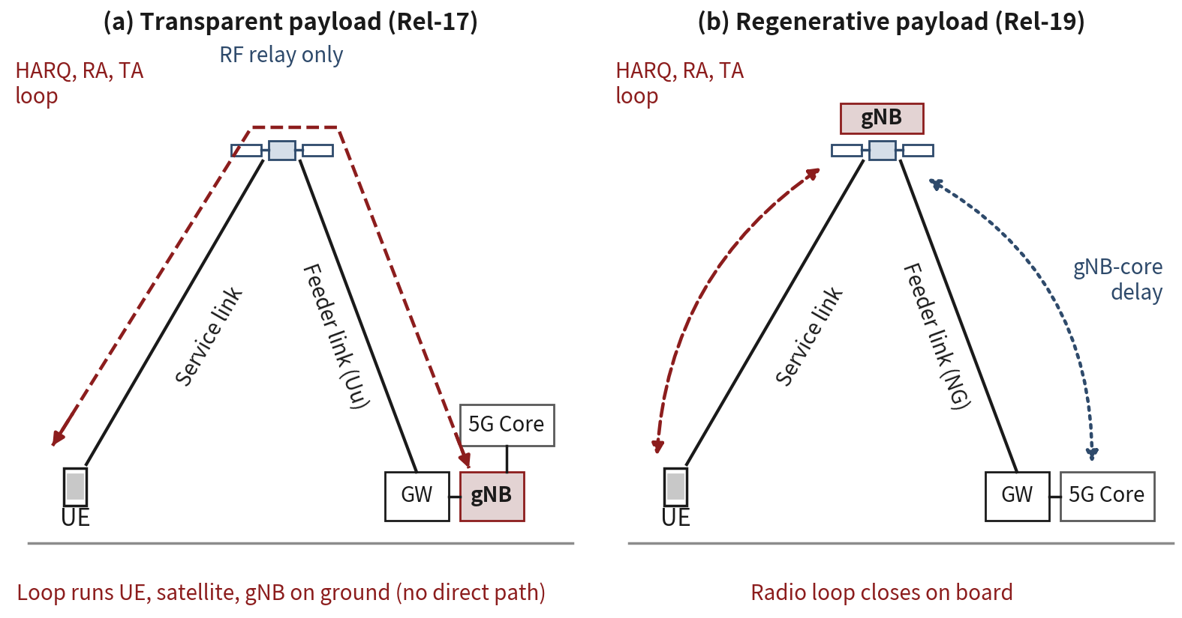
12.2 Transparent와 regenerative: gNB는 어디에 있는가
Rel-17, Rel-18: transparent payload, gNB는 지상 gateway 쪽
Rel-19: regenerative payload 추가, gNB 전체를 위성에
NTN payload: 위성 (또는 HAPS)에 실린 통신 장비 (TS 38.300 clause 16.14.1)
gateway 하나가 여러 payload, payload 하나가 여러 gateway 가능
(a) transparent: 주파수 변환과 증폭만 하는 중계기
UE와 gNB 사이 직접 경로 없음
HARQ, Random Access, TA loop가 service + feeder 두 구간 왕복 (scenario A, C)
(b) regenerative: Uu가 service link에서 끝남
feeder link 위로는 NG interface (gNB ↔ 5G Core)
ISL (inter-satellite link) 위로 Xn 가능
무선 loop가 service link 한 구간 → scenario B, D = A, C의 절반
spec. TS 38.300 clause 16.14.1
"The transparent NTN payload transparently forwards the radio protocol received from the UE (via the service link) to the NTN Gateway (via the feeder link) and vice-versa."
"In this release, the UE supporting NTN is GNSS-capable." "In this release, NTN is only applicable to FDD system."
제12장 Non-Terrestrial Network
10

Slide 11
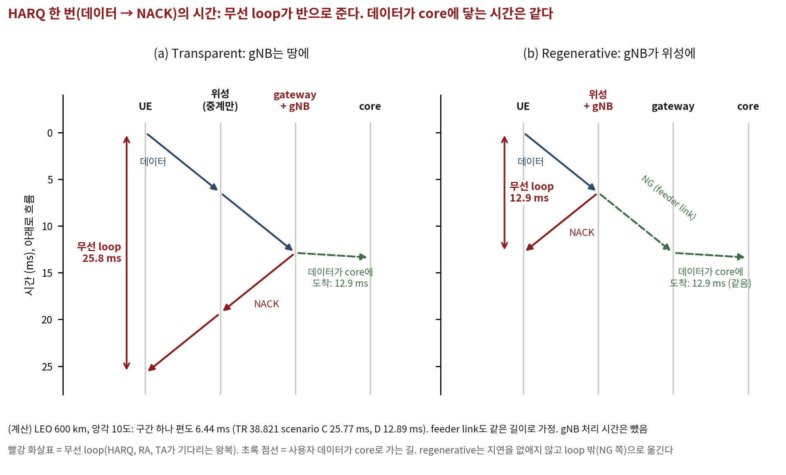
12.2 전제 두 가지와 HARQ 한 번의 시간
이 장 전체의 전제
NTN UE는 GNSS (Global Navigation Satellite System) 수신기를 가짐
NTN은 FDD에서만 정의
Rel-17 FR1 band: n255 (L-band), n256 (S-band, 상향 1980~2010 MHz, 하향 2170~2200 MHz) (TR 21.917 clause 5.1.2)
이후 n252, n253, n254와 Ka band의 FR2-NTN, 모두 FDD (TS 38.101-5 †)
Random Access도 loop: Msg1을 보낸 UE는 RAR을 받아야 다음 단계
HARQ 한 번 = 데이터 송신에서 NACK 수신까지 (LEO 600 km, 계산)
transparent: 무선 loop 25.8 ms (UE ↔ 위성 ↔ gateway ↔ gNB)
regenerative: 무선 loop 12.9 ms (UE ↔ 위성의 gNB)
데이터가 core에 닿는 시각은 두 구조 모두 12.9 ms
제12장 Non-Terrestrial Network
11

Slide 12
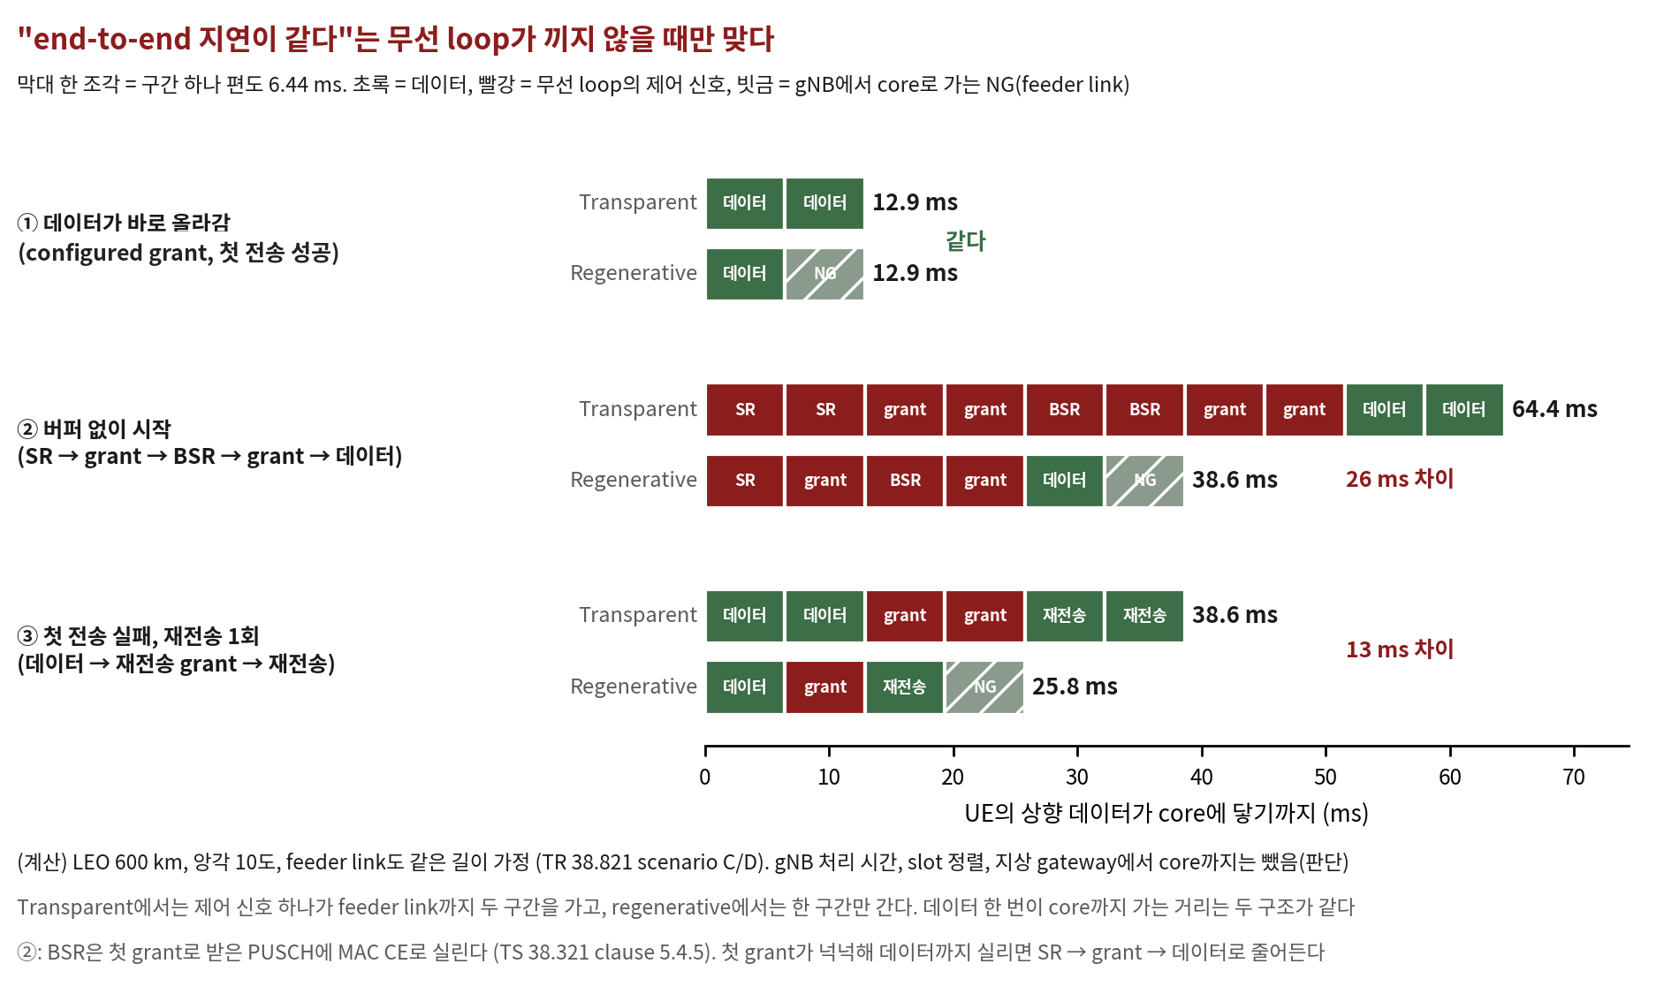
12.2 Regenerative로 가면 end-to-end 지연이 줄어드나
같은 것: 데이터 한 번이 core까지 가는 전파 거리
UE → 위성 → gateway → core는 두 구조 모두 같음
configured grant, 첫 전송 성공: 12.9 ms 대 12.9 ms (계산)
다른 것: 데이터 전달에 무선 loop가 낄 때
일반 경로: SR → UL grant → BSR → grant → 데이터 (TS 38.321 clause 5.4.4, 5.4.5)
transparent: 편도 다섯 번 모두 두 구간, regenerative: 한 구간
core 도착: 64.4 ms 대 38.6 ms (계산, 처리 시간 제외)
재전송 1회: 38.6 ms 대 25.8 ms
왕복 하나가 더 낄 때마다 차이 12.9 ms씩 증가
실제 traffic의 평균 end-to-end 지연은 regenerative가 줄임 (판단)
대가
위성에 gNB를 올리는 전력, 무게, 갱신의 어려움
feeder 지연이 NG (gNB ↔ core)로 이동 → core timer, 이동성 signalling에 영향
제12장 Non-Terrestrial Network
12

Slide 13
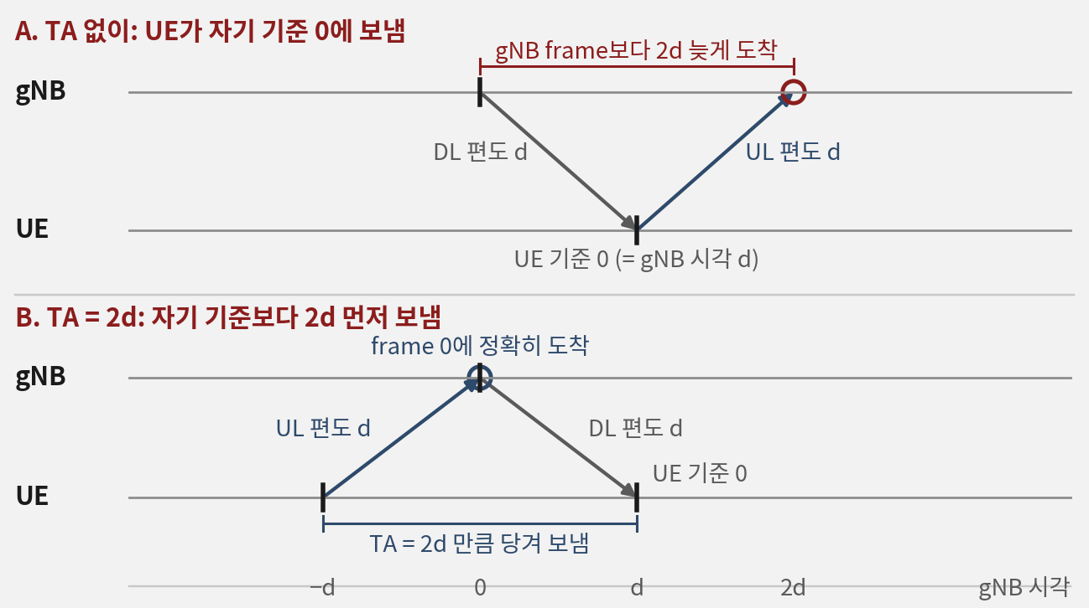
12.3 TA pre-compensation: 목적과 분업 (transparent 전제)
전제: transparent payload
TA의 목적: 각 UE의 상향이 gNB의 상향 frame 경계에 맞춰 도착
UE는 gNB의 시간 기준을 직접 못 봄, 하향을 받은 시각만 앎
그 시각보다 왕복 지연만큼 앞당겨 송신
왜 왕복인가 (5장 복습, 오른쪽 그림)
UE의 시간 기준 = 하향 도착 순간 → gNB보다 편도만큼 늦음
상향도 편도를 거침 → 합하면 왕복
gNB의 상향 frame 경계
지상: 하향과 같은 자리 (차이는 N_{TA,offset}뿐)
transparent NTN: UE의 TA는 RP (reference point)까지만 → gNB의 상향 경계가 하향보다 뒤일 수 있음
누가 재나
지상: gNB가 측정. preamble 도착 → RAR 절대값, DM-RS와 SRS → MAC CE 상대값
NTN: UE가 대부분 계산. Random Access 전에 적용, 연결 중 계속 재계산
gNB의 두 명령은 남은 작은 오차만
입력: GNSS 자기 위치, SIB19의 위성 궤도 (ephemeris), 방송 common TA
제12장 Non-Terrestrial Network
13

Slide 14
12.3 TA 식의 네 항 (TS 38.211 clause 4.3.1)
T_{TA} = (N_{TA} + N_{TA,offset} + N_{TA,adj}^{common} + N_{TA,adj}^{UE}) · T_{c}
T_{TA}: UE가 하향 수신 시각보다 앞당기는 양
N_{TA,adj}^{UE}
N_{TA,adj}^{common}
N_{TA}
N_{TA,offset}
K_{mac}
service link 왕복
UE가 GNSS와 ephemeris로 계산
위성 ↔ RP 왕복
SIB19로 방송
잔여 오차
gNB가 명령으로
셀 고정 offset
RRC 설정값
RP ↔ gNB 왕복
TA 밖, gNB가 흡수
UE-gNB RTT = T_{TA} + K_{mac} (TS 38.321 clause 3.1)
앞의 두 항: 지상에서 쓰던 항 (N_{TA}는 정하는 방식만 같고 NTN에서는 잔여 오차만)
N_{TA}: gNB가 RAR과 Timing Advance Command MAC CE로 줌
N_{TA,offset}: duplex 방식에 따른 셀 고정 offset
뒤의 두 항: NTN이 추가
adj = adjustment로 읽음. spec은 풀어 쓰지 않음 (판단)
지상의 식은 그대로 두고 NTN 지연을 덧붙여 조정
N_{TA,adj}^{common}: 방송 ta-Common, ta-CommonDrift, ta-CommonDriftVariant에서
N_{TA,adj}^{UE}: UE가 자기 위치와 serving satellite의 ephemeris로 계산
ATG (Air-to-Ground): UE가 gNB 위치 (atg-gNB-Location)로 계산 (같은 clause)
K_{mac}은 T_{TA}에 들어가지 않음
제12장 Non-Terrestrial Network
14

Slide 15
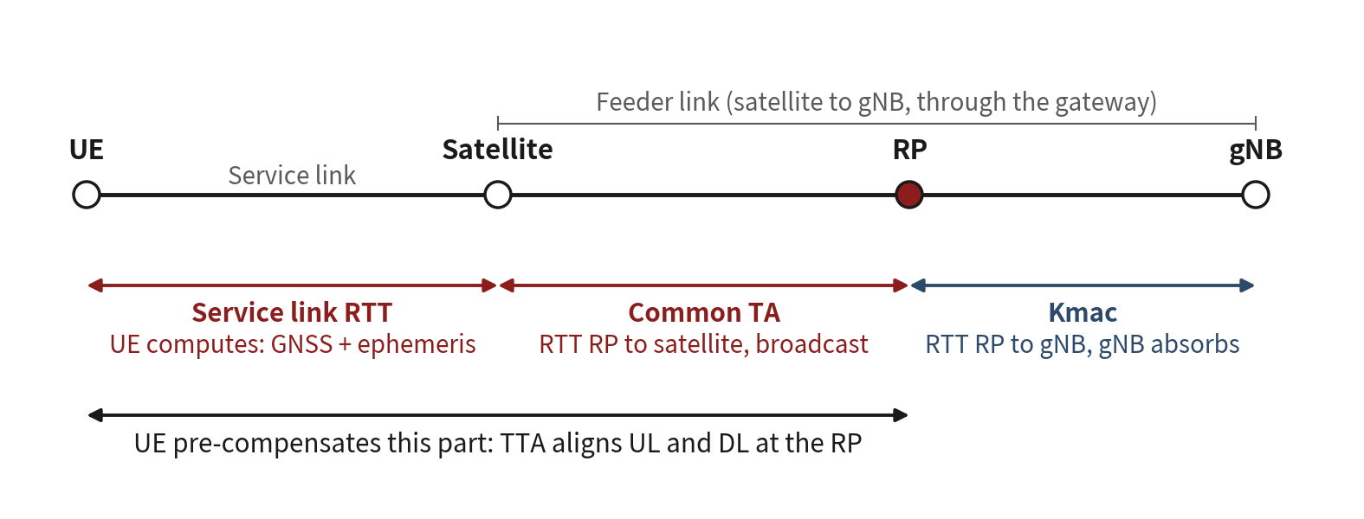
12.3 Reference point와 왕복 지연의 구성
spec. TS 38.300 clause 16.14.2.1
"DL and UL are frame aligned at the uplink time synchronization reference point (RP) with an offset given by N_{TA,offset}."
"Common TA is a configured timing offset that is equal to the RTT between the RP and the NTN payload."
"Kmac is a configured offset (see TS 38.331) that is approximately equal to the RTT between the RP and the gNB."
UE에서 지상 gNB까지 = service link + feeder link
RP (uplink time synchronization reference point): feeder link 위에 network가 고른 점
UE는 UE ↔ RP 왕복만큼 TA 적용
UE ↔ 위성 왕복 (service link RTT): N_{TA,adj}^{UE}, UE가 계산
위성 ↔ RP 왕복: common TA, network가 방송
지상에서는 기준점이 gNB 자신 → 이름이 필요 없었음
transparent NTN: 긴 feeder link 위 어디에서 정렬할지 network가 정함 → 그 점이 RP
제12장 Non-Terrestrial Network
15

Slide 16
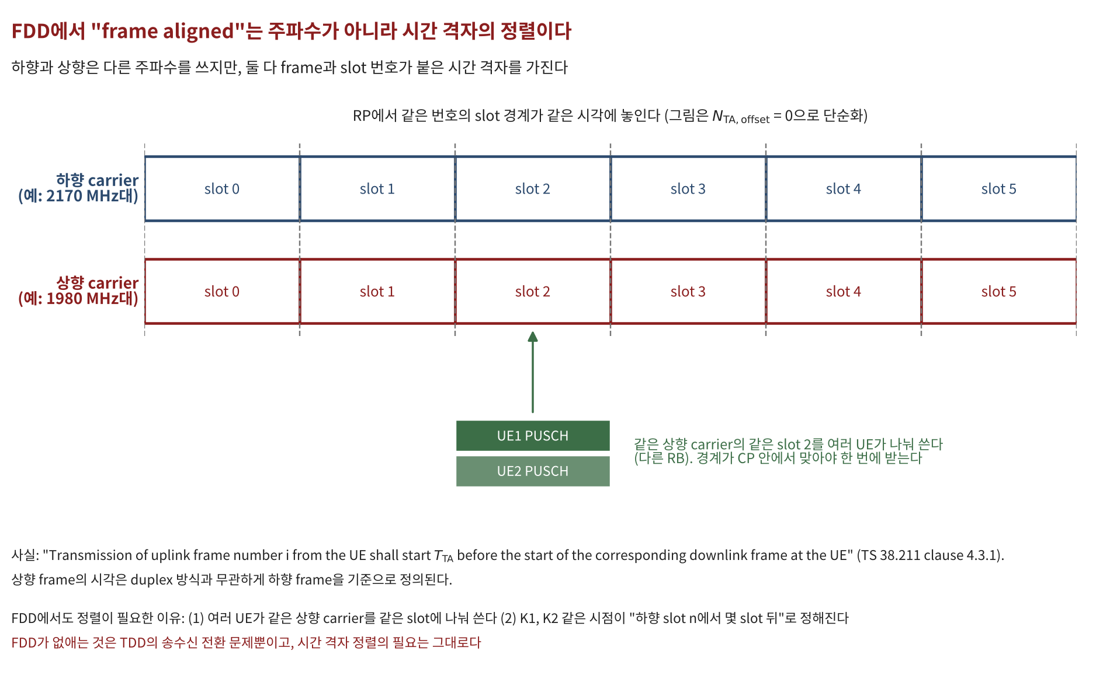
12.3 FDD에서 "frame aligned"의 뜻
"frame aligned" = 주파수가 아니라 시간 격자의 정렬
FDD에서도 하향, 상향 carrier는 각자 frame과 slot 번호가 붙은 시간 격자를 가짐
상향 frame 시각은 duplex 방식과 무관하게 하향 frame 기준 (TS 38.211 clause 4.3.1)
"Transmission of uplink frame number i from the UE shall start T_{TA} before the start of the corresponding downlink frame at the UE"
FDD에서도 정렬이 필요한 이유
여러 UE가 같은 상향 carrier의 같은 slot을 나누어 씀
K1, K2 같은 시점이 하향 slot 번호로 정해짐
제12장 Non-Terrestrial Network
16

Slide 17
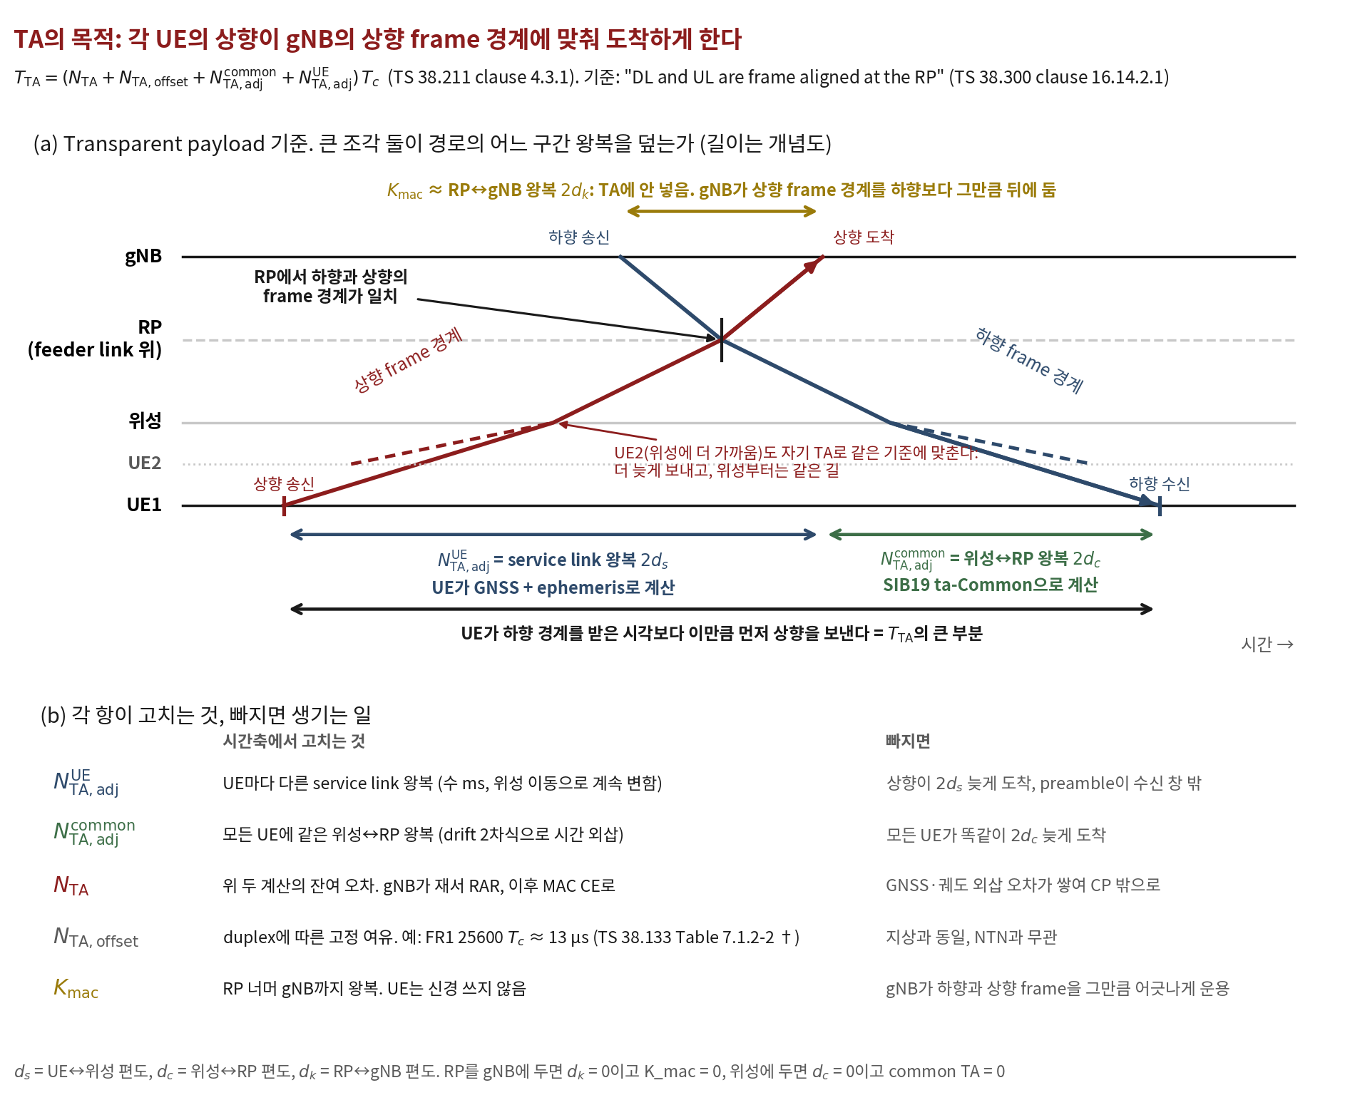
12.3 TA 식의 각 항이 시간축에서 메우는 구간
세로축: UE, 위성, RP, gNB의 위치, 가로축: 시간
하향과 상향 frame 경계가 RP에서 만나도록 맞춤
UE 쪽에서 앞당기는 간격
service link 왕복 (N_{TA,adj}^{UE})
+ 위성 ↔ RP 왕복 (N_{TA,adj}^{common})
gNB 쪽에 남는 간격
RP ↔ gNB 왕복 = K_{mac}
gNB는 상향 slot k를 하향 slot k보다 K_{mac} 늦게 수신
UE가 아는 것은 RP까지의 왕복뿐
gNB까지 실제 왕복 = T_{TA} + K_{mac}
제12장 Non-Terrestrial Network
17

Slide 18
12.3 RP는 network가 고른다
RP 위치 | common TA (UE가 보상) | K_{mac} (gNB가 흡수) | gNB의 slot 격자
gNB | feeder link 왕복 전체 | 0 | 하향과 상향이 같은 자리
위성 | 0 | feeder link 왕복 전체 | 상향이 feeder 왕복만큼 뒤
그 사이 | 위성 ↔ RP 왕복 | RP ↔ gNB 왕복 | 상향이 K_{mac}만큼 뒤
spec은 RP 후보를 정하지 않음: feeder link 경로 위 어디든
기본형 RP = gNB
common TA = feeder 왕복 전체, K_{mac} = 0
gNB에서 하향과 상향 frame 정렬 → 지상 그림 그대로
RP를 위성 쪽으로 옮기면
common TA 감소, 남은 왕복은 gNB가 흡수
gNB의 상향 frame 경계가 하향보다 K_{mac} 뒤
어느 쪽이든 UE가 맞추는 것은 RP까지의 왕복. RP 위치는 feeder 지연의 분담 비율만 바꿈
하나로 못 박지 않은 이유: 구현 선택권 (판단 †)
gNB 정렬 구현과 gNB 흡수 구현 모두 허용
TS 38.331 kmac: "Scheduling offset provided by network if downlink and uplink frame timing are not aligned at gNB"
ta-Common: "may include any timing offset considered necessary by the network"
feeder 지연의 변화는 셀의 모든 UE에 공통
위성 ↔ RP 몫: SIB19 common TA와 drift로 한 번 방송
RP ↔ gNB 몫: gNB가 상향을 읽는 시점으로 흡수
예: RP가 위성 쪽이면 gateway가 바뀌어도 common TA 불변 (판단)
제12장 Non-Terrestrial Network
18

Slide 19
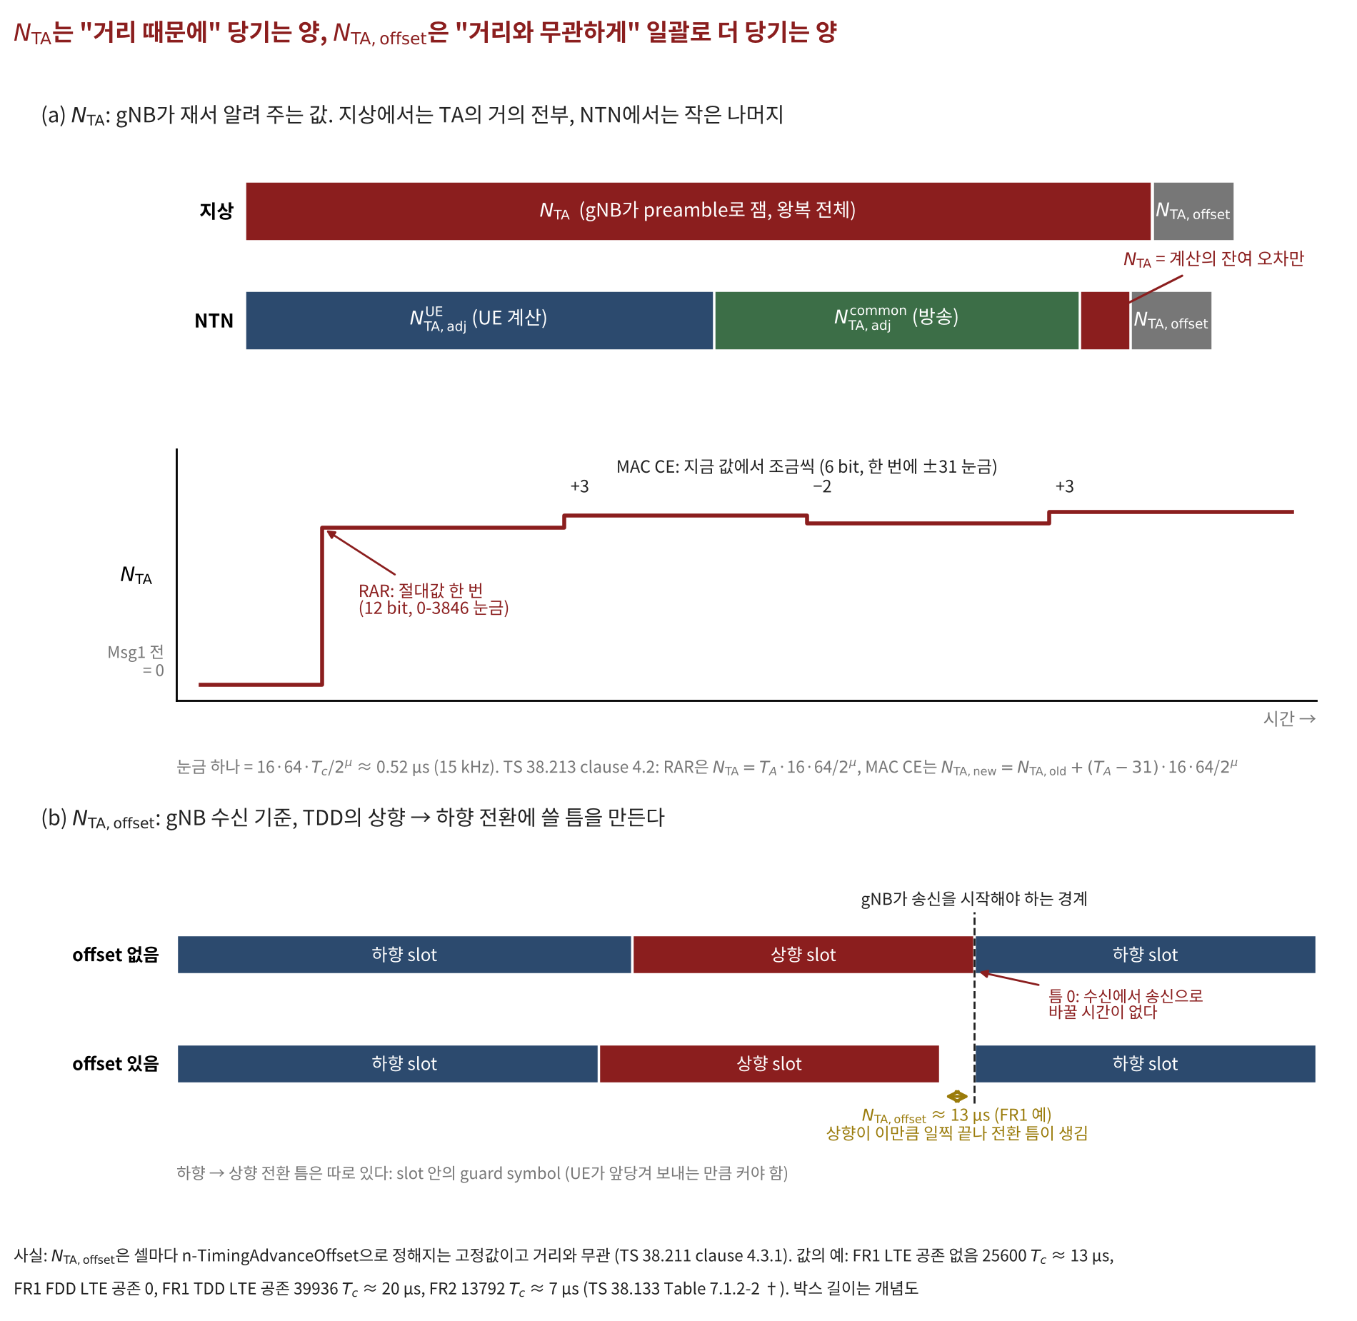
12.3 Common TA의 시간 변화와 남은 두 항
common TA 변화는 2차식으로 방송 (TS 38.213 clause 4.2), RP와 위성 사이 편도 지연
Delay_{common}(t) = ½TA_{Common} + ½TA_{CommonDrift}(t − t_{epoch}) + ½TA_{CommonDriftVariant}(t − t_{epoch})²
t_{epoch} = epochTime. 방송 하나로 수십 초 동안의 변화를 추적
N_{TA}: 계산이 실제와 어긋난 만큼 gNB가 재서 고치는 값
오차 원인: epochTime부터 외삽한 위성 위치, 2차식 근사 (둘은 판단), UE 송신 타이밍 오차
preamble, DM-RS, SRS 도착 시각 → RAR, MAC CE로 잔여만 보정
계산이 완벽하면 0. 지상에서는 TA의 거의 전부
N_{TA,offset}: 거리와 무관한 셀 고정값 (n-TimingAdvanceOffset)
TDD: 상향 slot을 일찍 끝내 gNB의 수신→송신 전환 틈 (통설, 판단)
NTN band는 모두 FDD → 이 이유는 해당 없음, 지상에서 물려받은 고정 이동
지상 FR1, LTE와 band 공유 없음: FDD도 기본값 약 13 μs (TS 38.133 †). NTN 셀의 값은 미확인 †
제12장 Non-Terrestrial Network
19

Slide 20
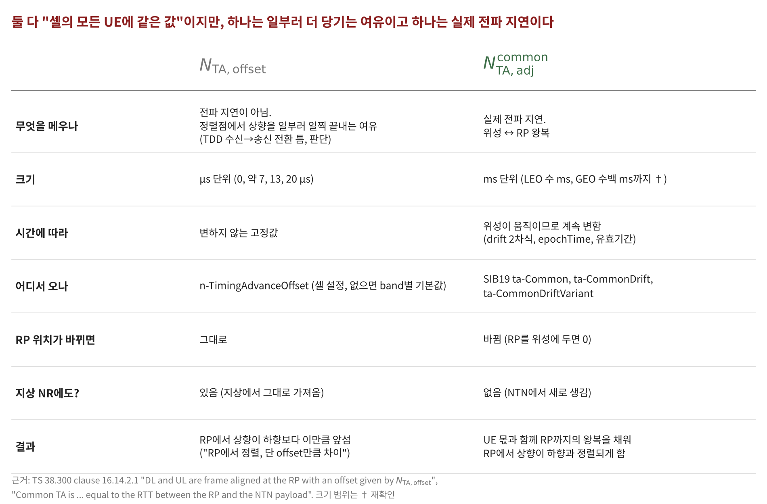
12.3 N_{TA,offset}과 N_{TA,adj}^{common}은 어떻게 다른가
둘 다 UE가 일괄로 더 당기는 양, 성격은 다름
N_{TA,offset}
셀 고정, duplex 방식에 따름
μs 규모, 시간에 따라 변하지 않음
n-TimingAdvanceOffset으로 설정
지상과 NTN 모두
N_{TA,adj}^{common}
위성 ↔ RP 왕복, ms 규모
RP 위치에 따라 0 ~ feeder 왕복 전체
위성 이동에 따라 변함, SIB19의 ta-Common과 drift로 방송
NTN에만
제12장 Non-Terrestrial Network
20

Slide 21
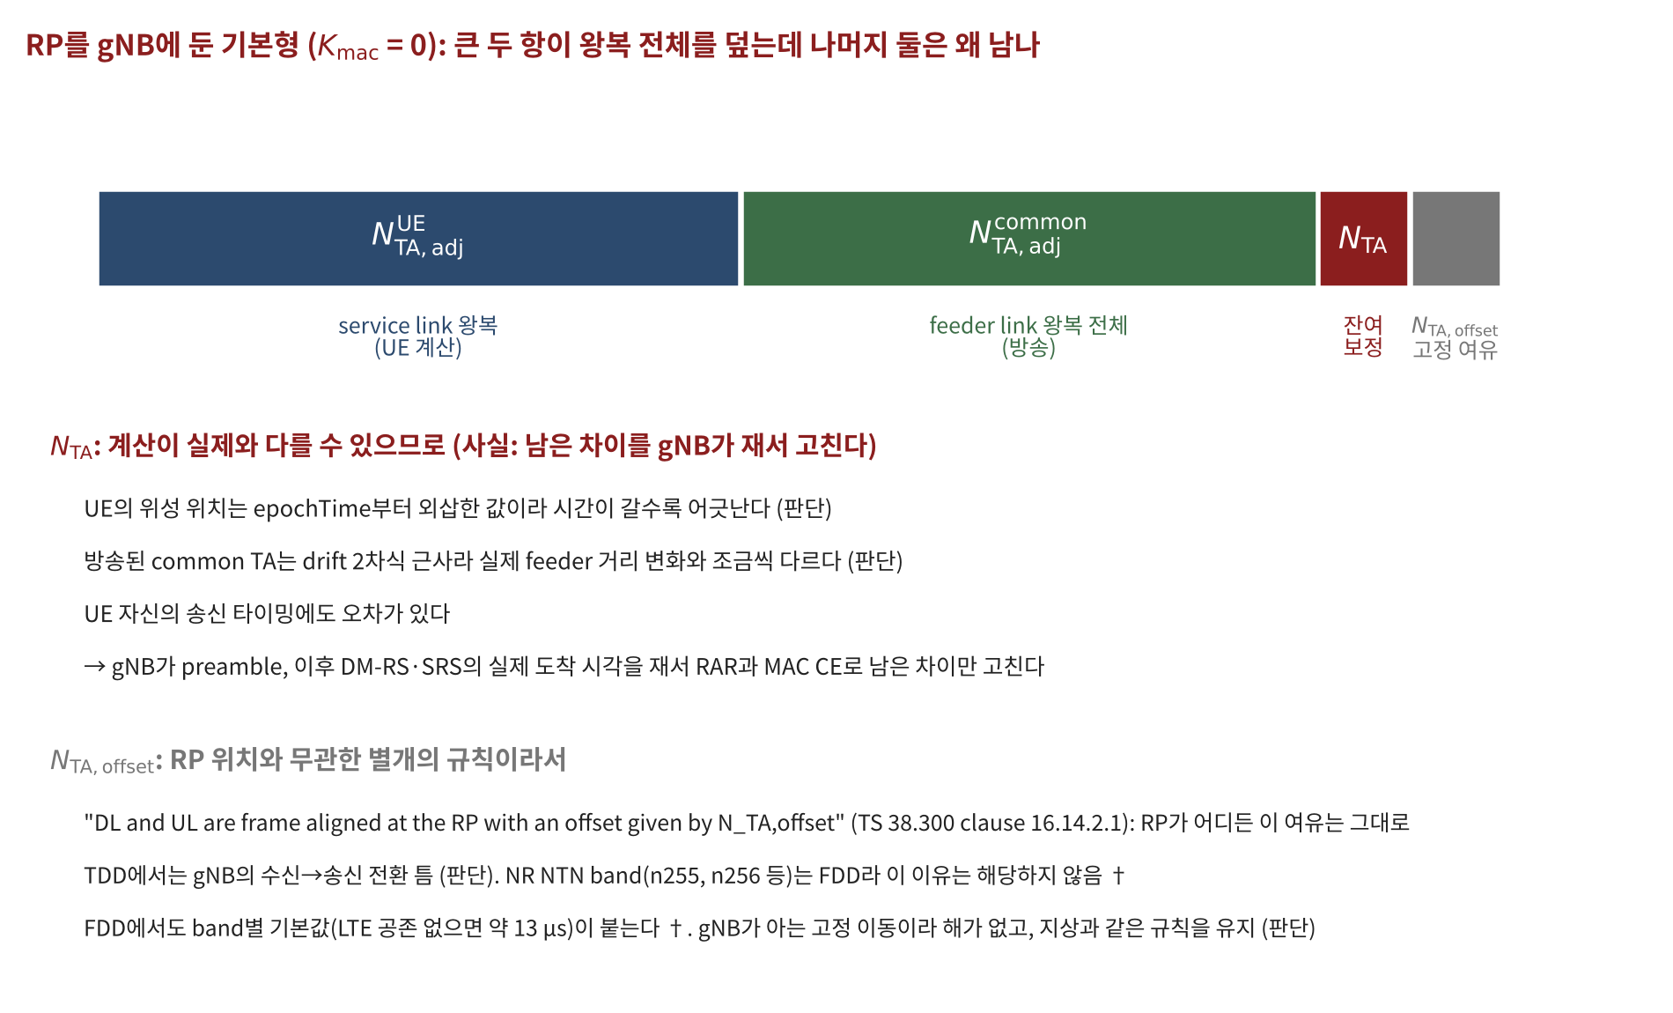
12.3 RP를 gNB에 두어도 N_{TA}와 N_{TA,offset}이 남는 이유
기본형: RP = gNB, K_{mac} = 0
N_{TA,adj}^{UE} + N_{TA,adj}^{common} = UE ↔ gNB 왕복의 계산값
N_{TA}가 남는 이유: 계산은 근사
위성 위치 외삽, common TA의 2차식, UE 송신 타이밍 오차
gNB가 실제 도착 시각을 재서 잔여만 보정
N_{TA,offset}이 남는 이유: 지상 규칙에서 물려받은 셀 고정 이동
frame 정렬 자체가 "N_{TA,offset}만큼의 offset"을 두고 정의됨 (TS 38.300 clause 16.14.2.1)
제12장 Non-Terrestrial Network
21

Slide 22
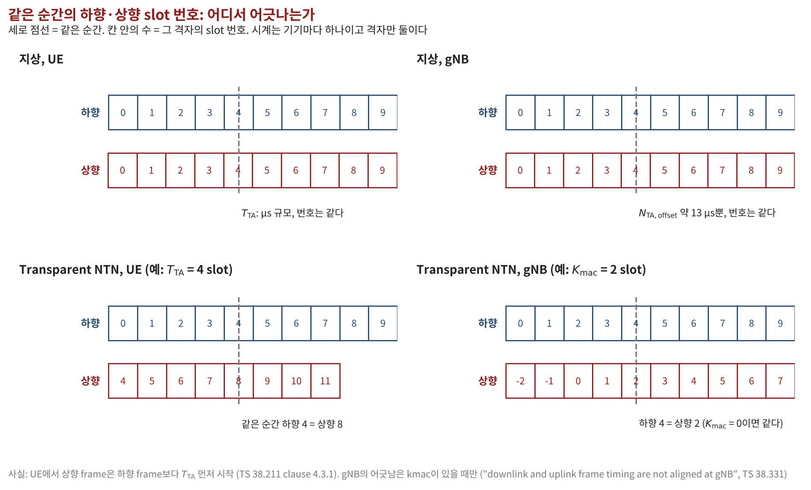
12.3 같은 순간의 하향과 상향 slot 번호
시계 (시간 기준)는 기기마다 하나, 그 위에 하향과 상향 두 격자
UE: 상향 격자가 T_{TA}만큼 앞섬
지상: TA가 μs 규모 → 같은 순간의 번호가 대개 같음
NTN: TA가 수십 slot → 번호가 눈에 띄게 다름
gNB: K_{mac}이 0이 아닐 때만 두 격자가 slot 단위로 어긋남
지상: 차이는 N_{TA,offset} 약 13 μs, symbol 하나보다 짧음
NTN이라도 RP = gNB면 지상과 같음
12.4의 "같은 순간 다른 번호"가 여기서 나옴
제12장 Non-Terrestrial Network
22

Slide 23
12.3 GNSS, ephemeris, SIB19
UE 계산에 필요한 두 위치: 자기 위치 (GNSS), 위성 위치 (SIB19의 ephemeris)
SIB19: Rel-17이 NTN용으로 새로 만든 SIB (System Information Block), 지상 셀은 방송 안 함
"SIB19 contains satellite assistance information for NTN access" (TS 38.331)
ephemerisInfo: 위치와 속도 state vector 또는 궤도 요소
ntn-UlSyncValidityDuration: 방송 정보로 상향 동기를 유지해도 되는 시간, 5~900 s
spec. TS 38.300 clause 16.14.2.2
"The UE shall have valid GNSS position as well as ephemeris and Common TA before connecting to an NTN cell. To achieve synchronisation, before and during connection to an NTN cell, the UE shall compute the RTT between UE and the RP based on the GNSS position, the ephemeris, and Common TA parameters, and autonomously pre-compensate the T_{TA} for the RTT between the UE and the RP."
"If the UE does not have a valid GNSS position and/or valid ephemeris and Common TA, it shall not transmit until both are regained."
위치나 궤도 정보가 무효하면 송신 자체를 안 함
지상 NR에서 GNSS는 선택, NTN에서는 접속의 전제 (12.10)
Release | SIB19의 field와 쓰임 (TS 38.331)
Rel-17 | ntn-Config (ephemeris, ta-Common과 drift, cellSpecificKoffset, kmac, epochTime, ntn-UlSyncValidityDuration), t-Service, referenceLocation과 distanceThresh (event D1), ntn-NeighCellConfigList
Rel-18 | movingReferenceLocation (earth-moving 셀, event D2), ntn-CovEnh (Msg4 HARQ-ACK의 PUCCH 반복), satSwitchWithReSync
Rel-19 | refLocList (위치에 따른 SMTC (SSB-based Measurement Timing Configuration) 선택)
제12장 Non-Terrestrial Network
23

Slide 24
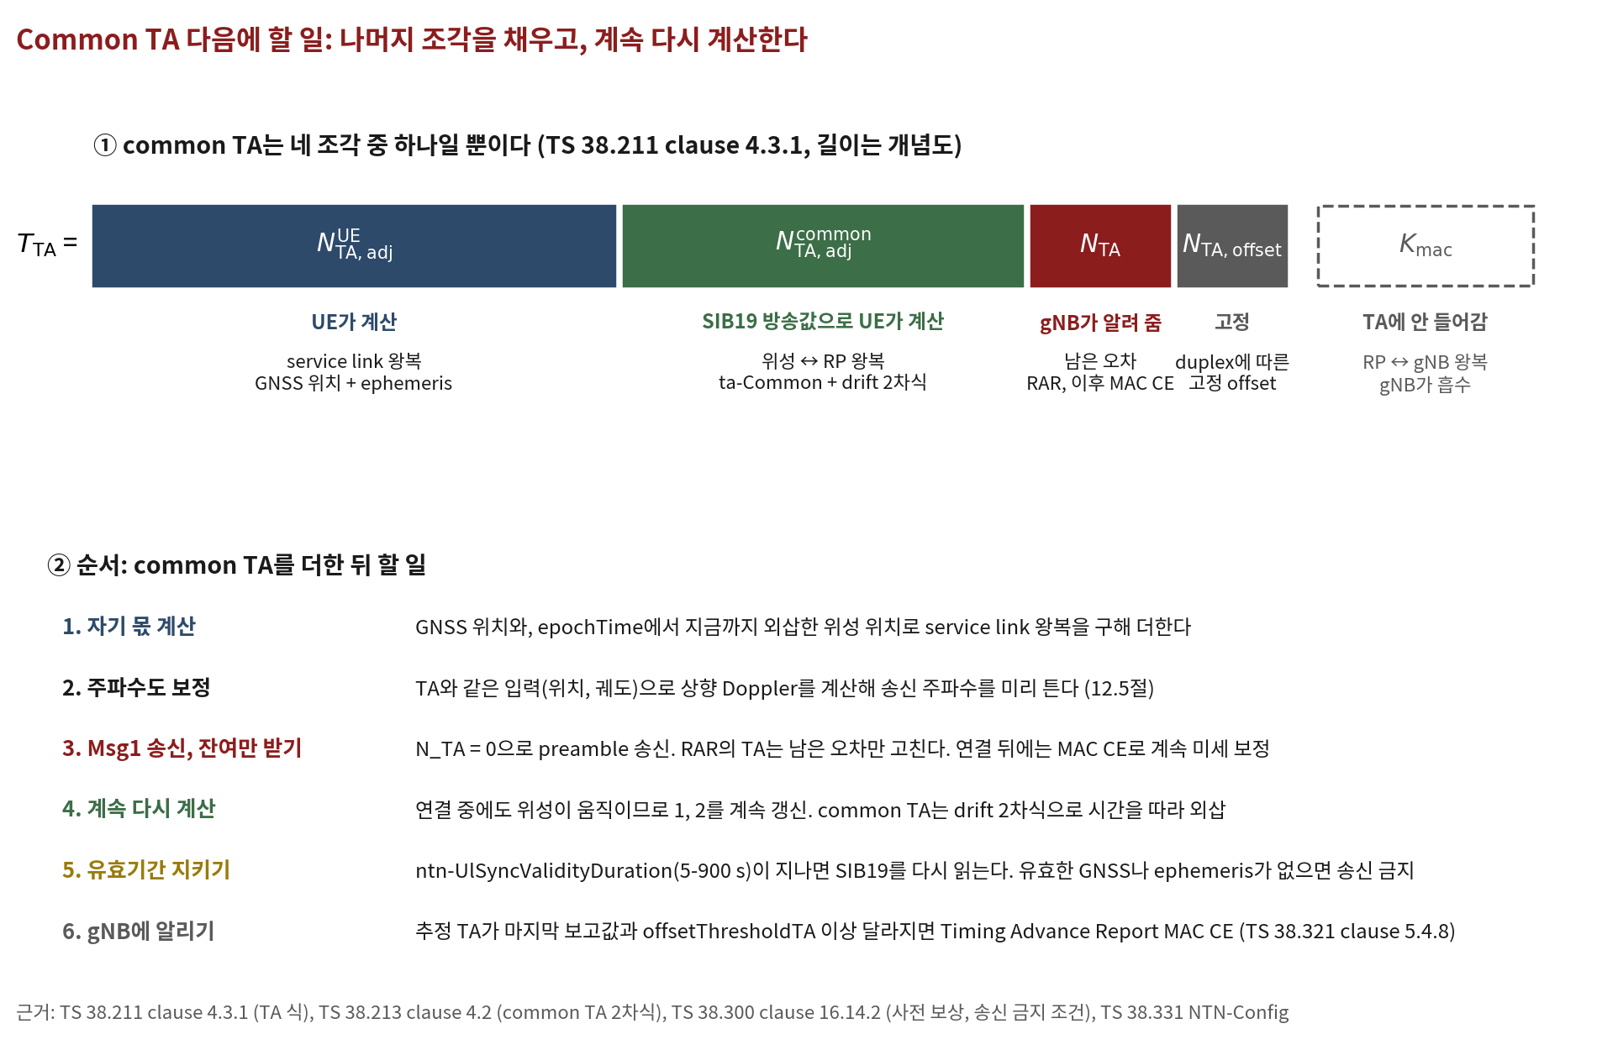
12.3 Common TA 다음에 UE가 할 일
연결 중에도 계속 갱신
"In connected mode, the UE shall be able to continuously update the Timing Advance and frequency pre-compensation"
TA 보고 (TS 38.321 clause 5.4.8)
gNB도 UE가 실제 적용하는 TA를 알아야 scheduling 시점 결정
offsetThresholdTA 설정 시 처음 한 번
추정 TA가 마지막 보고값과 offsetThresholdTA 이상 차이 → Timing Advance Report MAC CE
gNB의 Timing Advance Command는 그 위의 미세 보정
정리
"gNB가 재서 알려 주는 값" → "UE가 위치와 궤도로 계산하고 gNB가 미세 보정하는 값"
RP를 경계로 UE가 계산하는 몫과 gNB가 흡수하는 몫이 나뉨
제12장 Non-Terrestrial Network
24

Slide 25
12.4 왜 K2가 모자라는가: 같은 순간, 다른 slot 번호
K2: UL grant DCI를 받은 slot에서 PUSCH까지 slot 수, K1: 하향 데이터에서 HARQ-ACK까지
지상: 전파 왕복이 μs → UE 처리 시간만 감당, 값의 범위가 작음
예: 편도 3 slot, RP = gNB, TA = 왕복 6 slot
gNB slot 2의 DCI → UE 하향 slot 2에 수신, 그 순간 gNB slot 5
같은 순간 UE는 상향 slot 8
K2 = 2 → 상향 slot 4: 이미 지나감
K_{offset} = 6 → 상향 slot 10 → gNB slot 10에 도착
값이 아니라 범위가 모자람
LEO 600 km transparent 25.77 ms = 30 kHz slot 50개 이상
GEO 541 ms = 1000 slot 이상
같은 순간: gNB 5 = UE 하향 2 = UE 상향 8
gNB
하향·상향
0
1
2
3
4
5
6
7
8
9
10
10
11
12
13
14
15
16
DCI, 편도 3 slot
UE
하향
-3
-2
-1
0
1
2
3
4
5
6
7
8
9
10
11
12
13
UE
상향
3
4
4
5
6
7
8
9
10
10
11
12
13
14
15
16
17
18
19
n + K2 = 4: 이미 지나감
n + K2 + K_{offset} = 10 → gNB slot 10에 도착
시간 (gNB 기준 위치) →
편도 3 slot, RP = gNB (K_{mac} = 0), T_{TA} = 6 slot. 각 칸의 숫자는 그 행 격자의 slot 번호
제12장 Non-Terrestrial Network
25

Slide 26
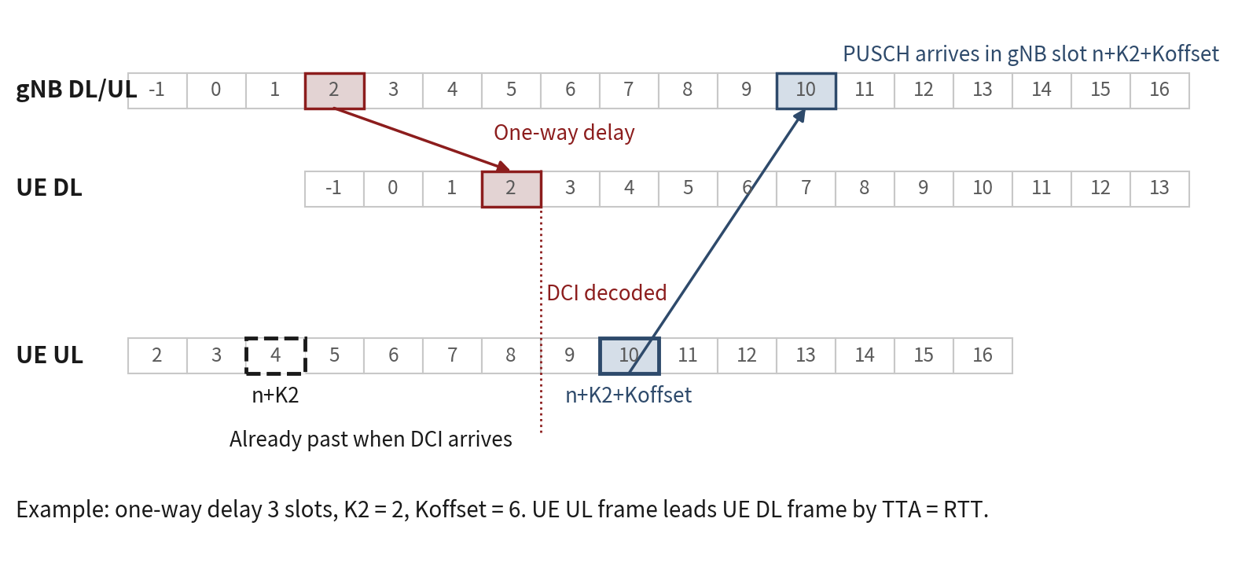
12.4 K_{offset}: 범위는 그대로 두고 공통 offset을 얹는다
Rel-17: K1, K2의 값 범위는 그대로, NTN에서 수정된 timing 관계 모두에 K_{offset} 추가
정의 (TS 38.300 clause 16.14.2.1): "a configured scheduling offset that needs to be larger or equal to the sum of the service link RTT and the Common TA"
= UE가 적용하는 TA 이상
K_{offset} = K_{cell,offset} − K_{UE,offset} (TS 38.213 clause 4.2)
K_{cell,offset}: SIB19 cellSpecificKoffset, 셀에서 가장 먼 UE의 왕복을 덮도록
K_{UE,offset}: 연결 후 Differential Koffset MAC CE로 UE마다 (TS 38.321 clause 5.18.24, 6.1.3.57), 1 octet 중 6비트
단위는 둘 다 15 kHz 기준 slot
위성 가까운 UE는 offset을 줄여 응답 지연 단축
Msg3 시점 (TS 38.213 clause 8.3): slot n + k₂ + Δ + 2^{μ}·K_{cell,offset}
2^{μ}: 15 kHz 기준 offset을 실제 numerology의 slot으로 환산
UE별 offset 전 단계 → 셀 공통 값만
질문. K1, K2의 범위를 그냥 넓히면 안 되나
K1, K2는 DCI마다 실리는 field → 범위를 넓히면 DCI 비트 증가
큰 값의 대부분은 셀의 모든 UE에 공통인 왕복
원칙: 공통은 방송 (cellSpecificKoffset), 느리게 변하는 UE별 차이는 MAC CE (Differential Koffset), 빠른 것만 DCI
TA가 common TA와 UE 계산 몫으로 나뉜 것과 같은 원칙
제12장 Non-Terrestrial Network
26

Slide 27
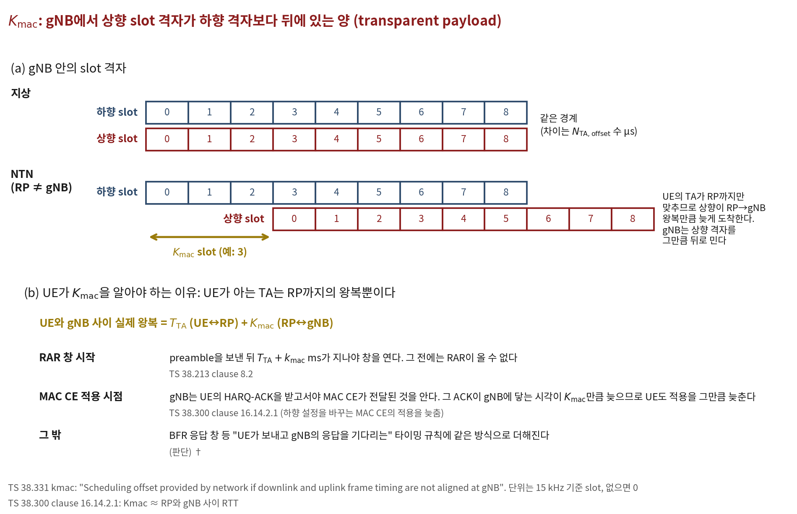
12.4 K_{mac}: gNB에서 상향 격자가 하향보다 뒤에 있는 양
K_{offset}과 성격이 다름
K_{offset}: UE에게 "응답을 늦게 하라"
K_{mac}: RP 너머 gNB가 흡수한 지연. UE가 알아야 하는 곳에서만 사용
정의: gNB 안에서 상향 slot 격자가 하향 slot 격자보다 뒤에 놓인 양
단위 15 kHz 기준 slot, kmac이 없으면 0 (TS 38.331)
"approximately equal to the RTT between the RP and the gNB" (TS 38.300 clause 16.14.2.1)
UE는 K_{mac}을 송신 시각 (TA)에 쓰지 않음, gNB의 반응을 기다리는 시각에만
UE가 아는 TA = RP까지의 왕복, 실제 gNB 왕복 = T_{TA} + K_{mac}
쓰임 세 가지 (TS 38.300 clause 16.14.2.1)
MAC CE로 지시된 하향 설정의 적용 시점
UE-gNB RTT 추정: "the sum of the UE's Timing Advance value and kmac" (TS 38.321 clause 3.1)
Random Access의 RAR 창 시작
제12장 Non-Terrestrial Network
27

Slide 28
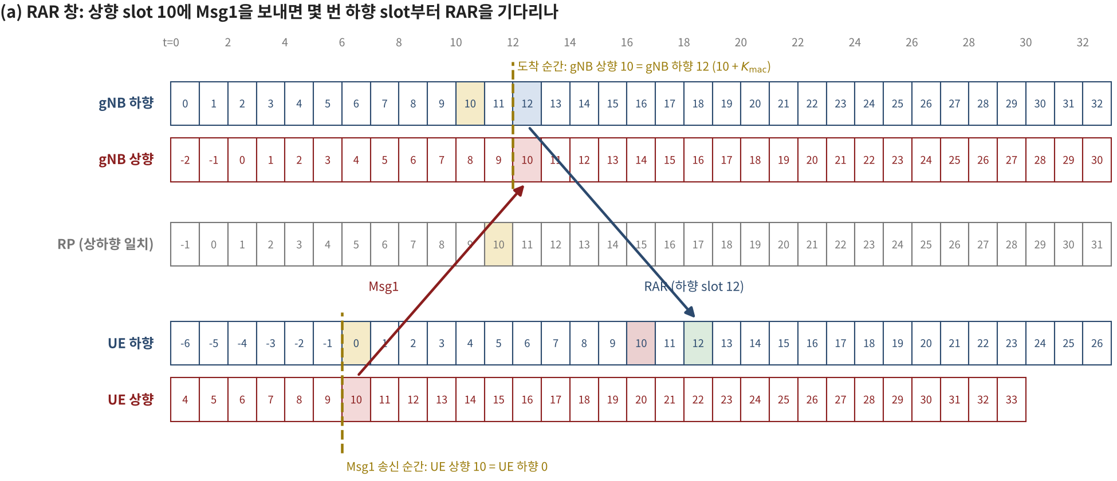
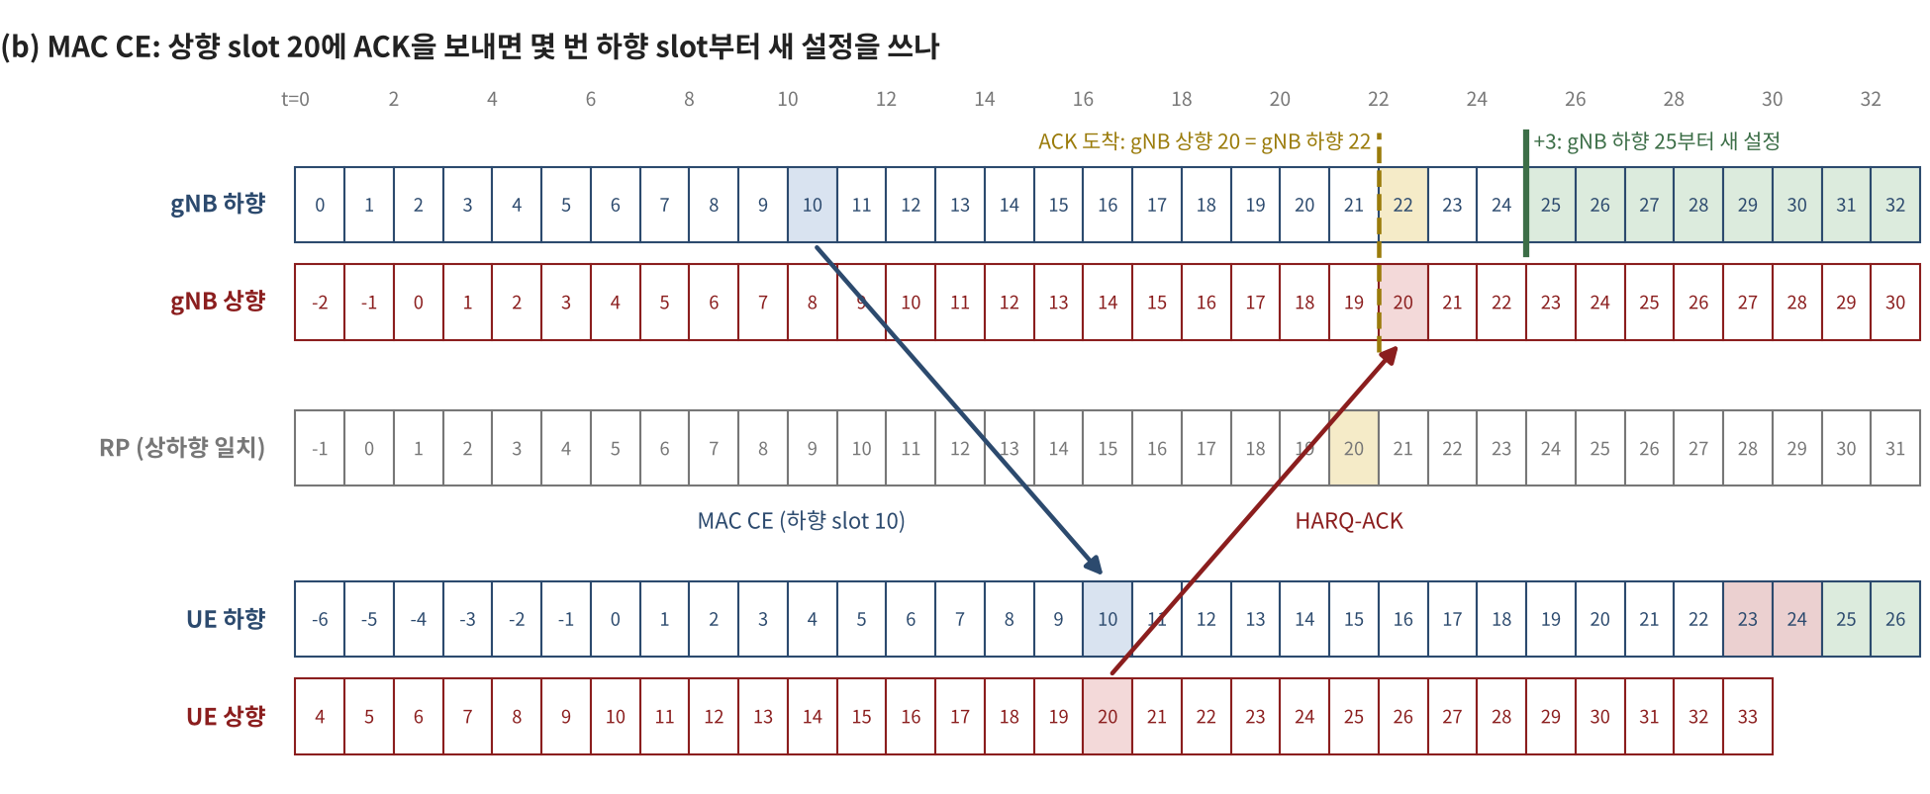
12.4 K_{mac}의 두 쓰임: MAC CE 적용 시점과 RAR 창 시작
예: T_{TA} = 10, K_{mac} = 2, slot = 1 ms
공통 원인: UE 상향 slot n → gNB 하향 slot n + K_{mac}인 순간 도착
RAR 창 시작 (위 그림)
Msg1: 상향 slot 10, 그 순간 UE 하향은 slot 0
gNB 도착 = 하향 slot 12 (10 + K_{mac}) → RAR은 빨라야 하향 12
UE: 0 + T_{TA} 10 + K_{mac} 2 = slot 12에서 창 열기
T_{TA}만 쓰면 slot 10에 열림 → 2 slot 헛기다림
MAC CE 적용 시점 (아래 그림)
하향 slot 10의 MAC CE → UE 하향 slot 10에서 수신
UE: 상향 slot 20에 HARQ-ACK (n = 20)
gNB: 하향 slot 22 (= 20 + K_{mac})인 순간 ACK 수신
3 ms 뒤 (지상 고정 규칙) → 하향 slot 25부터 새 설정
UE: n + 3 + K_{mac} = 20 + 3 + 2 = 25 → 같은 slot에서 전환
K_{mac} 누락 시 UE는 23부터 → slot 23, 24 불일치
제12장 Non-Terrestrial Network
28

Slide 29
12.5 Doppler pre-compensation: TA와 같은 분업
위성
UE
gateway, gNB
UE 몫: service link Doppler 계산
(GNSS 위치 + ephemeris), 상향을 미리 반대로
network 몫: feeder link Doppler,
transponder 주파수 오차 (구현)
하향: SSB 탐색으로 어긋남을 재고 보정 (2장의 동기 과정)
LEO Doppler > SCS → 초기 탐색 범위 확대, UE 구현의 몫
상향이 문제
많은 UE 신호가 gNB에 동시에 도착, UE마다 Doppler가 다름
subcarrier들이 서로 다르게 어긋난 채 겹침 → 직교성 붕괴
gNB 수신 시점에 이미 주파수가 맞아 있어야 함
머리 위 통과 순간 변화 최대 약 580 Hz/s (2 GHz, 계산) → 연속 갱신
질문. 시간과 주파수를 같은 정보로 보정하면
TA와 Doppler 보정은 같은 입력 (UE 위치, 위성 궤도)
입력이 틀리면 둘 다 틀림: 오류가 독립이 아님
"시간은 맞았으니 주파수만 고치자"가 안 통함
궤도 정보는 시간이 지나면 부정확 → ntn-UlSyncValidityDuration 지나면 SIB19 재수신
제12장 Non-Terrestrial Network
29

Slide 30
12.5 Doppler pre-compensation의 spec 문장
spec. TS 38.300 clause 16.14.2.2
"The UE shall compute the frequency Doppler shift of the service link, and autonomously pre-compensate for it in the uplink transmissions, by considering UE position and ephemeris."
"While the pre-compensation of the instantaneous Doppler shift experienced on the service link is to be performed by the UE, the management of Doppler shift experienced over the feeder link and transponder frequency error is left to the network implementation."
분업의 경계는 TA와 같음
UE: 자기 구간 (service link)
network: feeder link, 위성 중계기 오차
오른쪽 곡선 = UE가 계산해 상쇄할 값
제12장 Non-Terrestrial Network
30

Slide 31
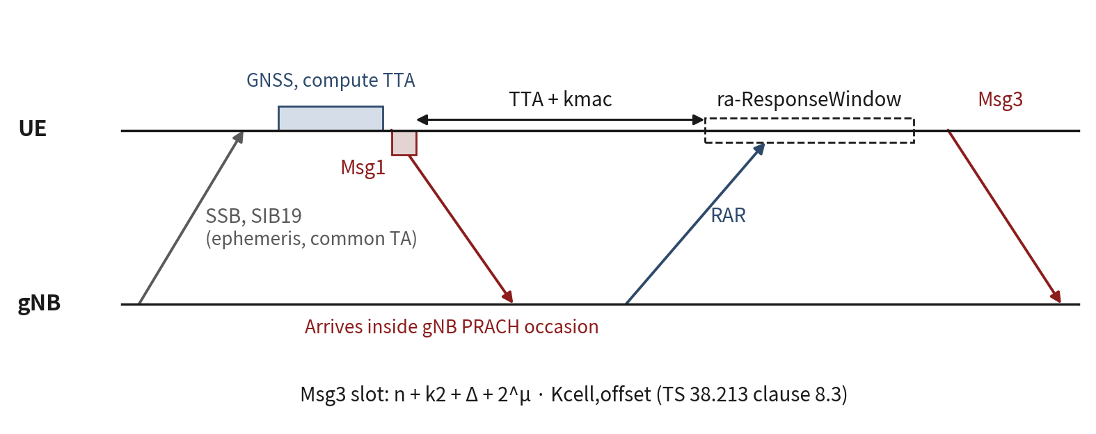
12.6 NTN Random Access: 흐름은 같고 세 가지가 바뀌었다
spec. TS 38.213 clause 8.2
"If N_{TA,adj}^{UE} or N_{TA,adj}^{common} ... is not zero, the window starts after an additional T_{TA} + k_{mac} msec where T_{TA} is defined in [TS 38.211] and k_{mac} is provided by kmac or k_{mac} = 0 if kmac is not provided."
지상: PRACH 송신 끝 → 첫 Type1-PDCCH CSS의 CORESET에서 창이 열림
T_{TA} + k_{mac} = UE-gNB RTT
바뀐 것: Msg1 전 TA, Doppler 사전 보정, RAR 창이 UE-gNB RTT만큼 늦게 열림, Msg3에 K_{cell,offset}
순서: SSB로 셀 탐색 → SIB19 (ephemeris, common TA) → GNSS 위치 → T_{TA}, Doppler 적용 → Msg1
Msg1 단계에서 N_{TA} = 0
preamble이 PRACH 수신 구간에 드는지는 UE 계산 정확도에 달림
틀리면 창 밖 도착 → gNB가 못 봄. preamble의 CP와 guard가 흡수할 오차만 허용
Random Access 중 TA 보고 가능 (TS 38.300 clause 16.14.2.2) → gNB가 Differential Koffset, scheduling 조정
제12장 Non-Terrestrial Network
31

Slide 32
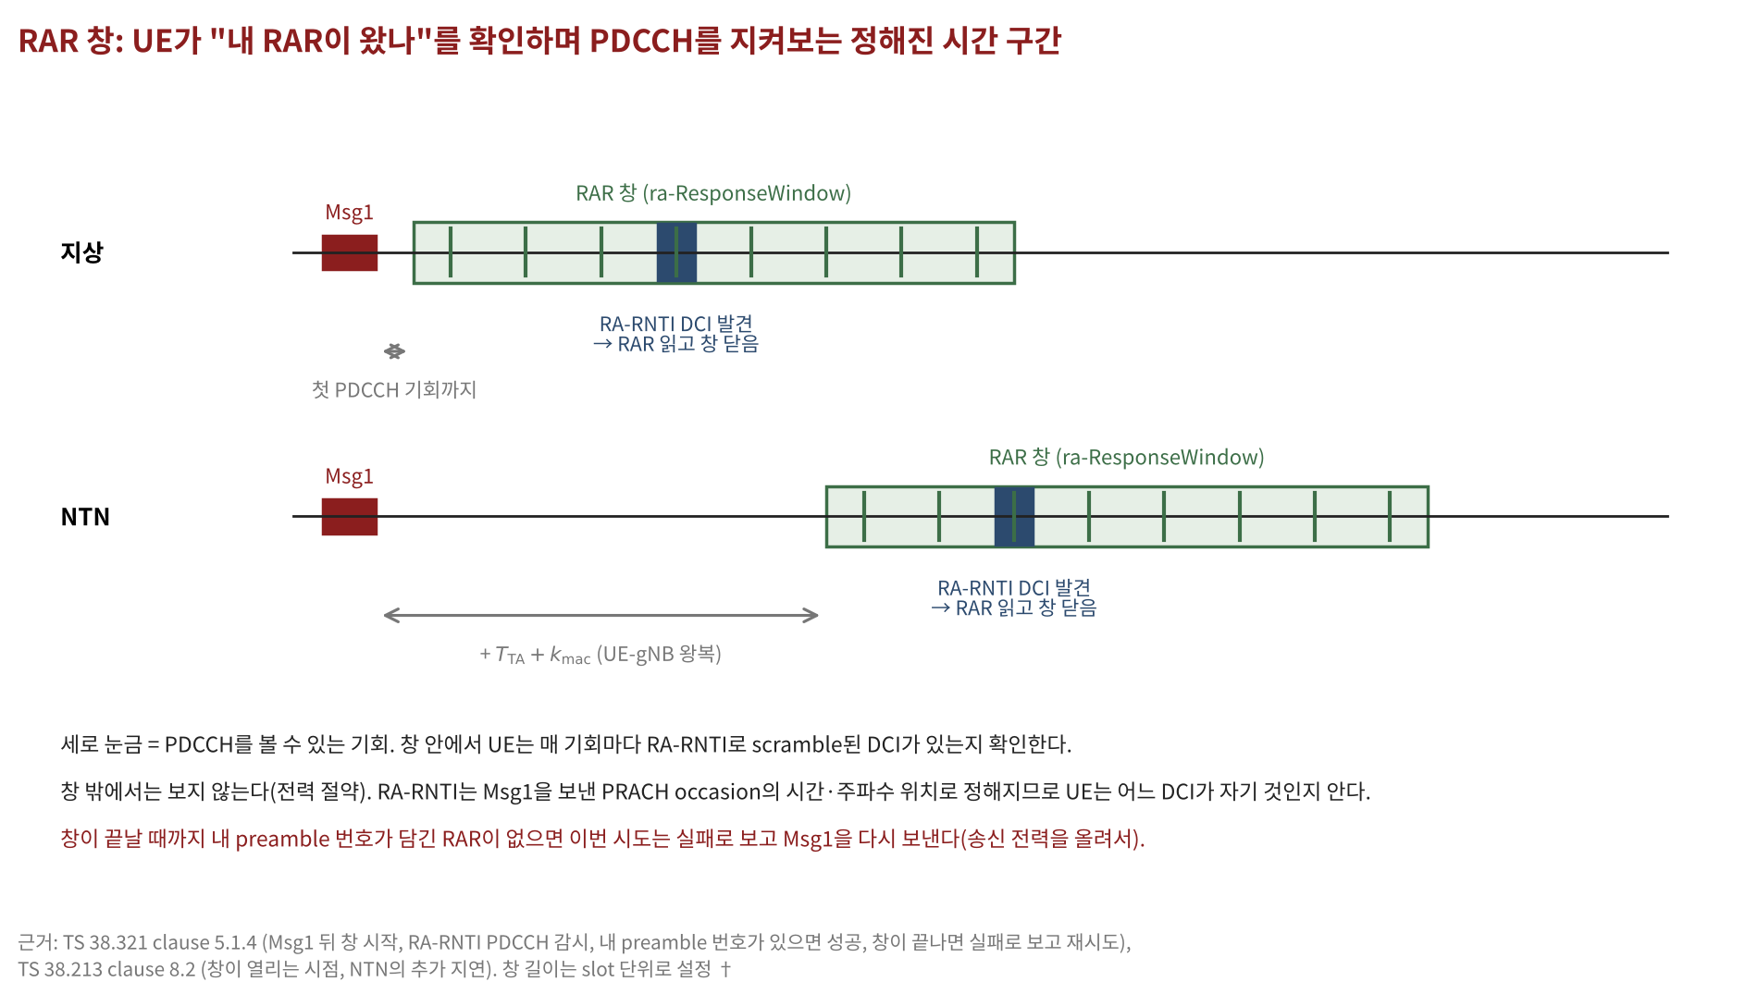
12.6 RAR 창은 왜 늦게 열리고, 지상 방식은 왜 안 되나
RAR 창 (ra-ResponseWindow, TS 38.321 clause 5.1.4): Msg1 뒤 RA-RNTI PDCCH를 감시하는 구간
T_{TA}까지 늦추는 부분: 전력의 문제 (그 전 PDCCH 감시는 낭비)
k_{mac} 부분: 정확성의 문제 (안 더하면 창이 RAR보다 먼저 닫힘)
창의 뜻과 길이 설정은 지상과 같음 (5장)
질문. preamble로 TA를 재는 지상 방식을 그대로 쓰면 안 되나
preamble이 수신 창 안에 들어와야 측정 가능 → 창은 셀 안 UE들의 왕복 차이를 덮어야 함
셀 안 최대 왕복 차이 (differential delay, TR 38.821): LEO 600 km 3.12 ms, GEO 10.3 ms. PRACH format 1의 CP는 약 0.68 ms (반경 약 100 km)
Rel-17의 선택: UE가 GNSS와 ephemeris로 차이의 대부분을 미리 지움 → GNSS 의존의 직접 원인
제12장 Non-Terrestrial Network
32

Slide 33
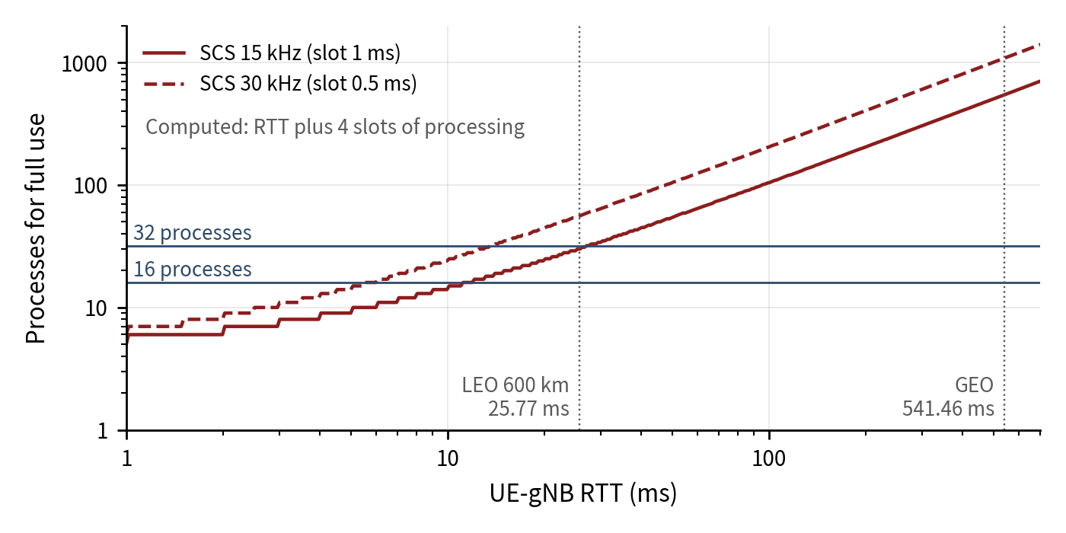
12.7 HARQ process 수: 왕복 동안 쉬지 않으려면
긴 왕복의 두 영향
재전송을 기다리는 동안 process가 묶임 → 수 부족
재전송 자체가 너무 늦어 쓸모없어짐
Rel-17 대응: process 32개, HARQ feedback을 process별로 끄기, DRX timer에 UE-gNB RTT 추가
HARQ = stop-and-wait (3장): 왕복 동안의 slot 수만큼 process 필요
필요 수 (왕복 + 처리 4 slot, 계산)
지상 수 ms 왕복: 최대 16으로 충분
LEO 600 km transparent 25.77 ms: 15 kHz 약 30개, 30 kHz 약 60개
GEO: 수백~천 개
TS 38.214 clause 5.1: "a maximum of 16 HARQ processes per cell ... or subject to UE capability, a maximum of 32", nrofHARQ-ProcessesForPDSCH-v1700
32는 15 kHz의 LEO 600 km transparent를 대략 덮음, 30 kHz는 부족, GEO는 불가 → LEO를 염두에 둔 값으로 봄 (판단)
제12장 Non-Terrestrial Network
33

Slide 34
12.7 HARQ feedback 끄기
GEO: 재전송 한 번에 0.5 s 이상 → 그 사이 데이터가 쓸모없어지는 경우가 많음
TR 21.917 clause 5.1.2: "The HARQ feedback can be disabled in the presence of ARQ re-transmissions at the RLC layer (e.g., in GSO satellite systems)"
설정은 process별 (TS 38.321 clause 5.7의 설정 목록)
하향: downlinkHARQ-FeedbackDisabled
상향: uplinkHARQ-Mode (HARQ mode A 또는 B)
"process별"의 뜻
지연 민감 traffic은 feedback 끈 process, 신뢰성 중요 traffic은 켠 process, 한 UE 안에서 혼용
끈 process는 왕복을 안 기다림 → process 부족도 완화
spec. TS 38.300 clause 16.14.2.1
"For downlink, HARQ feedback can be enabled or disabled per HARQ process. Disabling HARQ feedback allows scheduling a HARQ process before one HARQ RTT has elapsed since last scheduled."
"HARQ mode B allows scheduling a HARQ process before one HARQ RTT has elapsed since last scheduled."
질문. feedback을 끄면 오류는 어떻게 복구하나
빠른 재전송을 포기할 뿐, 오류 복구를 포기하는 것이 아님
처음부터 덜 틀리게: 낮은 MCS, 반복 전송 (3장 link adaptation)
gNB가 ACK 없이 스스로 재전송 (blind retransmission)
RLC ARQ: 더 느린 loop
GEO에서는 첫째가 중심. 어느 지점부터 나은지는 spec 밖, 구현과 연구
제12장 Non-Terrestrial Network
34

Slide 35
12.7 DRX timer: 재전송이 올 리 없는 동안은 더 잔다
PDSCH 수신
NACK 송신
drx-HARQ-RTT-TimerDL
+ latest available UE-gNB RTT
drx-RetransmissionTimerDL
깨어 재전송 PDCCH 감시
HARQ-RTT-TimerDL-NTN: 이 동안 잔다
drx-HARQ-RTT-Timer: "재전송이 올 리 없는 동안은 잔다" (5장)
NTN에서는 재전송이 적어도 UE-gNB RTT만큼 더 늦게 옴 → 그만큼 더 자도 됨
"latest available": UE-gNB RTT는 위성 이동으로 계속 변함 → timer 시작 때마다 최근 추정값
HARQ feedback이 꺼진 process에는 이 timer를 시작하지 않음
SR을 보낸 뒤의 Active Time에도 UE-gNB RTT를 더함: 응답이 왕복만큼 늦게 오므로
spec. TS 38.321 clause 5.7
"set HARQ-RTT-TimerDL-NTN for the corresponding HARQ process equal to drx-HARQ-RTT-TimerDL plus the latest available UE-gNB RTT value"
"set HARQ-RTT-TimerUL-NTN for the corresponding HARQ process equal to drx-HARQ-RTT-TimerUL plus the latest available UE-gNB RTT value"
정리: process는 늘리거나 feedback을 꺼서 왕복을 안 기다리고, DRX는 그 왕복 동안 잔다
제12장 Non-Terrestrial Network
35

Slide 36
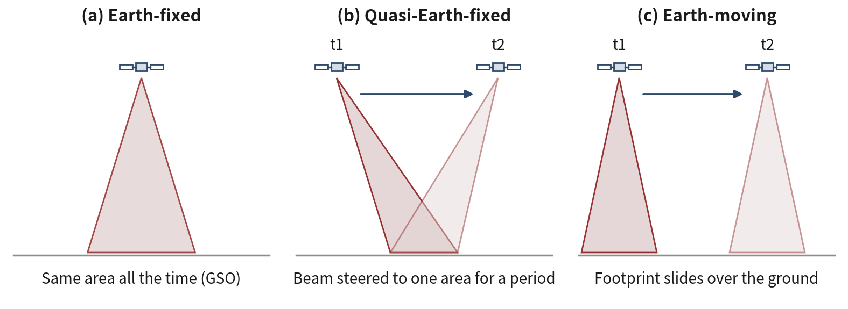
12.8 셀 유형: beam이 땅을 어떻게 덮는가
spec. TS 38.300 clause 16.14.1
"Earth-fixed: provisioned by beam(s) continuously covering the same geographical areas all the time (e.g., the case of GSO satellites)"
"Quasi-Earth-fixed: ... covering one geographic area for a limited period and a different geographic area during another period (e.g., ... steerable beams)"
"Earth-moving: provisioned by beam(s) whose coverage area slides over the Earth surface (e.g., ... fixed or non-steerable beams)"
NTN 이동성의 원인은 UE가 아니라 위성의 이동
서 있는 UE도 수 분마다 셀이나 위성 교체, 셀 중심과 가장자리의 신호 세기 차이가 작음
GEO: 위성이 움직이지 않음 → 자연히 earth-fixed
LEO, beam 조종 가능: quasi-earth-fixed. 셀이 땅에 묶임 → "언제 서비스를 멈추나"가 미리 정해짐
LEO, 조종 불가: earth-moving. 셀이 위성 따라 미끄러짐 → "셀 중심이 지금 어디인가"가 계속 바뀜
두 질문 → 시간 기반 trigger, 위치 기반 trigger
제12장 Non-Terrestrial Network
36

Slide 37
12.8 시간과 위치 기반 trigger
IDLE, INACTIVE (SIB19)
t-Service: 셀이 지금 덮는 지역의 서비스를 언제 멈추는지
referenceLocation, distanceThresh (단위 50 m): 기준점에서 멀어지면 이웃 셀 측정 시작
신호 세기가 아니라 시각과 거리로
CONNECTED: CHO (Conditional Handover) trigger 추가 (TS 38.300 clause 16.14.3.2.2)
event A4, 시간 기반, 위치 기반. 조합 평가는 UE 구현, 시간 기반 CHO는 RACH-less 가능
질문. RSRP 비교만으로 handover하기가 왜 어려운가
지상: 셀 중심에서 가장자리로 가면 거리가 수십 배 → RSRP 크게 하락 → event A3가 경계를 잘 찾음
LEO 600 km: 위성 바로 아래에서 50 km 옮겨도 경사 거리 600 → 약 602 km (0.35%), 경로 손실 차이 0.03 dB (계산)
셀 중심과 가장자리의 RSRP 차이는 주로 beam 안테나 이득 차이, 수 dB (판단)
이웃 beam과의 차이도 작음 → RSRP 비교가 경계를 또렷하게 못 찾고 측정 잡음에 흔들림
그래서 궤도에서 미리 계산 가능한 시각과 위치로 보완
Event | 진입 조건 | 용도
D1 (5.5.4.15) | UE ↔ referenceLocation1 거리 − Hys > Thresh1, UE ↔ referenceLocation2 거리 + Hys < Thresh2 (m) | 현재 기준점에서 멀어지고 다음 기준점에 가까워짐
D2 (5.5.4.15a) | D1과 같은 형태, serving 기준점이 움직임 (movingReferenceLocation과 ephemeris로 계산) | earth-moving 셀
T1 (5.5.4.16) | UE가 잰 시각 M_{t} > t1-Threshold이면 진입, + duration 지나면 이탈 (ms) | handover 허용 시간 창
제12장 Non-Terrestrial Network
37

Slide 38
12.8 위성 교체와 RACH-less handover
위성 1
서비스 종료
soft switch: 새 위성 서비스 시작 전 동기 시작 가능
hard switch: 옛 위성 서비스 종료 뒤에만
위성 2
서비스 시작
gateway, gNB
그대로
같은 셀, 같은 PCI (Physical Cell Identity)
satellite switch with re-synchronization (Rel-18, TS 38.300 clause 16.14.3.2.3)
quasi-earth-fixed: 같은 땅을 비추는 위성만 바뀌고 셀은 유지
transparent, 같은 SSB 주파수, 같은 gNB → PCI 유지, L3 mobility 없이 새 위성에 재동기
새 위성으로의 Random Access: 새 위성을 거친 PDCCH order
SIB19의 satSwitchWithReSync-r18
RACH-less handover (TS 38.300 clause 16.14.3.2.1)
UE가 target의 TA를 ephemeris로 계산 → preamble로 TA를 재는 단계 생략이 자연스러움 (판단)
같은 clause
DAPS (Dual Active Protocol Stack) handover 미지원
NTN ↔ TN handover에서 두 망 동시 연결 불필요
다른 궤도 사이, transparent ↔ regenerative 사이 이동 지원 가능
제12장 Non-Terrestrial Network
38

Slide 39
12.9 Release별 진화
Release | 주요 feature (출처)
Rel-17 | Transparent payload, GNSS 전제, TA와 Doppler pre-compensation, K_{offset}, HARQ process 32개, HARQ feedback 끄기, 시간과 위치 기반 CHO trigger, 세 가지 셀 유형, band n255와 n256 (TR 21.917 clause 5.1.2). NB-IoT와 eMTC의 IoT-NTN (TR 21.917 clause 5.2)
Rel-18 | Msg4 HARQ-ACK의 PUCCH 반복 (1, 2, 4, 8회), timing drift를 고려한 PUSCH DMRS bundling, network verified UE location (단일 위성, 10 km 단위), RACH-less handover, satellite switch with re-synchronization, FR2-NTN (10 GHz 이상) band, n255와 n256의 대역폭 30 MHz (TR 21.918 clause 5.3.1), event D2
Rel-19 | Regenerative payload (gNB 전체 탑재), PUSCH의 inter-slot OCC로 상향 용량 확대, RedCap과 eRedCap UE 지원, 하향 coverage (공통 search space PDCCH 반복, Msg4 PDSCH 반복, 20 ms 안의 SIB1 PDSCH 반복), Ku band (TR 21.919 clause 5.1.1, 5.4.1). IoT-NTN의 Store and Forward
Rel-17: NR과 IoT 두 갈래로 시작, timing 골격
Rel-18: coverage와 이동성의 약점 보강
Rel-19: 구조 (regenerative)와 장치 범위 (RedCap) 확대
세 Release 모두 UE가 GNSS를 가진다는 전제는 그대로
제12장 Non-Terrestrial Network
39

Slide 40
12.9 IoT-NTN, Rel-18, Rel-19의 내용
IoT-NTN (TR 21.917 clause 5.2)
NB-IoT와 eMTC (LTE 계열)를 위성에
GNSS UE만, Random Access 전 TA와 Doppler 사전 보정 (NR NTN과 같은 원리)
연결 중 보정 갱신, "the UE is not expected to perform GNSS acquisition"
긴 반복 상향을 segment로 나눠 segment마다 보정
불연속 coverage: ephemeris와 coverage 정보 방송 → 다음 위성까지 잠
Rel-18: 연결 중 GNSS 재획득 (autonomous gap, DL MAC CE) (TR 21.918 clause 5.7)
Rel-19: Store and Forward
Rel-18: coverage와 이동성
link budget 빠듯, 특히 UE 전력이 작은 상향
Msg4 HARQ-ACK의 PUCCH 반복, 능력은 Msg3에서 알림
NTN 전용 PUSCH DMRS bundling: timing drift에도 위상 연속성 유지 (TS 38.300 clause 16.14.9)
network verified UE location: 단일 위성 multi-RTT로 core가 검증 (clause 16.14.10)
UE 보고 위치가 서비스 국가와 규제 결정 → 보고만으로는 못 믿는 경우 대비 (판단)
Rel-19: regenerative, 상향 용량, RedCap
regenerative payload: "5G system functions on board the NTN vehicle"
PUSCH inter-slot OCC (Orthogonal Cover Code): 길이 2로 UE 둘, 길이 4로 UE 넷 (clause 16.14.11)
UE 전력이 약해 넓은 대역을 못 채움 → 좁은 대역을 code로 나눔 (판단)
RedCap, eRedCap UE의 FR1 NTN 지원: 웨어러블, 산업 센서급 장치
제12장 Non-Terrestrial Network
40

Slide 41
12.10 GNSS 의존: 어디에 쓰이고 무엇을 치르나
TA pre-compensation
N_{TA,adj}^{UE} 계산 (12.3)
상향 Doppler pre-compensation
(12.5)
위치 기반 이동성 trigger
event D1, D2 (12.8)
Rel-17~19: GNSS 위치가 없으면 송신조차 안 함
셋 중 TA가 가장 근본: 틀리면 preamble이 수신 창에 못 듦 → 접속 불가
대가
실내, 도심 협곡: 위성 접속 불가
약한 신호 → jamming, spoofing에 취약
첫 위치 획득에 수 초~수십 초와 전력 → IoT 부담
GNSS 없는 저가 장치는 배제
Rel-20 RAN: GNSS-resilient NR NTN 운용을 study (arXiv 2506.11828의 개관)
spec. TR 22.865 clause 5.11.6 (potential requirements)
"[PR 5.11.6-001] ... shall be able to provide services to an authorized UE independently of the UE's GNSS capability"
"[PR 5.11.6-003] ... shall be able to determine the location of a UE using only satellite access"
SA1 (SA WG1, service requirements)의 Rel-19 study FS_5GSAT_Ph3 → TR 22.865
동기: broadcast, multicast, 공공 안전은 정밀 위치에 민감하지 않음
Stage 1은 "무엇"만. "어떻게"는 RAN WG, Rel-19 RAN spec에는 해법 없음
제12장 Non-Terrestrial Network
41

Slide 42
12.10 GNSS 없이 맞추는 후보 (연구 단계, 저자의 정리)
주파수는 비교적 쉬움
SSB로 하향 주파수 어긋남 측정 → 상향에 반대로 적용 (판단)
한계: UE 발진기 오차와 Doppler를 구분 못함 → 발진기 정확도에 달림 (판단)
시간이 어려움
하향 신호만으로는 위성에서의 출발 시각을 모름 → 지연을 모름
GNSS는 위치와 함께 정확한 시각도 줌
1. 보호 구간이 긴 preamble
gNB가 지상처럼 도착 시각을 잼
format 1 CP 0.68 ms ≈ 반경 100 km가 전례
LEO 왕복 차이 3.12 ms를 덮으려면 몇 배 → 자원 소모 (판단)
2. 작은 beam
beam 안 UE들의 왕복 차이 축소
위성 위치와 beam 중심으로 TA 근사, 잔여는 preamble이 흡수
같은 지역에 beam이 더 필요 (판단)
3. Doppler 곡선으로 위치 역산
곡선 모양이 궤도에 대한 상대 위치에 따라 다름
TRANSIT, Argos가 쓴 원리
수십 초 관측, 안정적 발진기 → 지연 허용 IoT용 (판단)
1번이 기존 절차에 가장 가깝고 3번은 IoT용. GNSS 없는 접속은 자원이나 시간을 더 씀 = timing을 network 측정으로 되돌리는 비용 (판단)
제12장 Non-Terrestrial Network
42

Slide 43
이 장의 정리
NTN은 resource grid를 바꾸지 않고 timing을 바꿈. 왕복: LEO 600 km transparent 최대 25.77 ms, GEO 541.46 ms. LEO는 초당 수십 μs, Doppler 2 GHz에서 수십 kHz로 변함
Transparent: gNB 지상, 위성을 거쳐서만 통신. Regenerative (Rel-19): 무선 loop가 service link로. 데이터 한 번의 전파 지연은 같고, SR과 BSR, 재전송처럼 loop를 여러 번 돌면 end-to-end 지연 감소
UE의 TA = UE가 GNSS와 ephemeris로 계산한 service link 왕복 + 방송된 common TA (RP와 위성 사이 왕복). RP 너머 gNB까지는 gNB가 K_{mac}으로 흡수
K_{offset} = K_{cell,offset} − K_{UE,offset}: 공통은 방송, 느린 UE별 차이는 MAC CE, 빠른 것만 DCI
RAR 창은 Msg1 뒤 T_{TA} + k_{mac} (UE-gNB RTT)만큼 늦게 열림, Msg3에는 K_{cell,offset}
HARQ process 최대 32개, feedback (하향)과 HARQ mode (상향)를 process별로. DRX HARQ RTT timer에 UE-gNB RTT 추가
이동성: 시간 기반 (T1, t-Service)과 위치 기반 (D1, D2) trigger, quasi-earth-fixed 셀은 satellite switch with re-synchronization
GNSS 위치와 유효한 ephemeris가 없으면 송신하지 않음. TR 22.865가 GNSS 없는 운용을 요구했지만 RAN 해법은 아직 없음
spec. 읽을 spec
TS 38.300 clause 16.14.1~16.14.3 (구조, timing, 이동성), 16.14.9~16.14.11 (coverage, UE 위치 검증, 상향 용량), Annex B.4
TS 38.211 clause 4.3.1, TS 38.213 clause 4.2, 8.2, 8.3, TS 38.321 clause 3.1, 5.4.8, 5.7, 5.18.24, 6.1.3.57
TS 38.331: SIB19, NTN-Config, clause 5.5.4.15, 5.5.4.15a, 5.5.4.16. 배경: TR 38.821 clause 4.1, 4.2, TR 22.865 clause 5.11
제12장 Non-Terrestrial Network
43

Slide 44
확인 질문과 연구로 이어지는 질문
LEO 600 km transparent의 최대 왕복이 regenerative의 정확히 두 배인 이유를 TR의 가정과 함께
common TA는 어느 두 점 사이의 왕복인가. RP가 gNB일 때와 위성일 때 common TA와 K_{mac}은?
T_{TA} 식에서 UE가 계산하는 항, 방송받는 항, gNB가 명령으로 주는 항
편도 10 slot, K2 = 3일 때 K_{offset}이 없다면? K_{offset}의 최소값은?
RAR 창 지연 중 전력의 문제인 부분과 정확성의 문제인 부분
30 kHz, LEO 600 km transparent에서 HARQ process 32개는 충분한가. 부족하면 두 방법
earth-moving 셀에서 D1 대신 D2가 필요한 이유
HARQ 왕복이 줄어도 웹 페이지 여는 시간이 같은 비율로 줄지 않는 이유
GNSS 위치 1 km 오차가 TA와 Doppler 보정에 주는 영향. 두 오차는 독립인가
GNSS 없이 Doppler는 되고 TA는 어려운 이유를 "출발 시각"으로
연구로 이어지는 질문
K_{offset}과 Differential Koffset의 갱신 정책 (TA report 주기, MAC CE overhead)
HARQ feedback 끄기와 link adaptation의 결합: outer loop 없이 무엇으로 MCS를 고르나
GNSS 없는 초기 접속: 긴 preamble, 작은 beam, Doppler 역산의 trade-off
Regenerative에서 NG로 옮겨 간 지연과 feeder link switchover
시간과 위치 trigger의 설정, RSRP와의 결합
제12장 Non-Terrestrial Network
44

